Slide 1

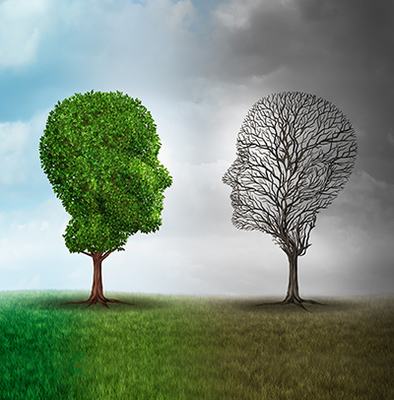

ព្រះរាជាណាចក្រកម្ពុជា
ជាតិ សាសនា ព្រះមហាក្សត្រ
វិធីសាស្ត្រគ្រប់គ្រងកំហឹង
និស្សិត៖ ចិត្តវិទ្យា
រៀបរៀងឡើងវិញនិងកែសម្រួលបន្ថែមដោយ៖ លោក សៀន វីរៈ
ឆ្នាំសិក្សា ២០២៣―២០២៤

Slide 2
១.សេចក្តីផ្តើម
តើយើងធ្លាប់កត់សម្គាល់កំហឹងដែរឬទេ?
មនុស្សមានសុខភាពខផ្លូវចិត្តល្អជាមនុស្សដែលមានសុខភាពផ្លូវកាយល្អ ។ ផ្ទុយទៅវិញ មនុស្សមានសុខភាពផ្លូវចិត្តមិនល្អ ក៏ជាមនុស្សមានសុខភាពផ្លូវកាយមិនល្អដែរ ហើយគេនឹងបណ្តោយឲរាងកាយទ្រុឌទ្រោមចុះខ្សោយ និងមានជំងឺផ្សេងៗ ។ សុខភាពផ្លូវចិត្ត​ និងផ្លូវកាយមិនល្អបណ្តាលមកពីមានជំងឺក្នុងចិត្តដូចជា ការមានកំហឹងច្រើន ខូចចិត្ត ឆេវឆៅ ខឹងក្រេវក្រោធ ជាពិសេស មនុស្សដែលមានចរិកមានៈ រឹងរួស ចូលចិត្តយកឈ្នះចាញ់​ មិនចេះស្តាប់ហេតុផល មិនចេះរួសរាយរាក់ទាក់ និងឆាប់ខឹងក្រេវក្រោធ ។
កំហឹងជារោគក្នុងចិត្តម្យ៉ាង ដែលធ្វើឲចិត្តមិនស្រួលនិងអារម្មណ៍មិនល្អ ហើយនាំឲកើតជំងឺផ្សេងៗទៀត មកលើរូបរាយកាយរបស់យើង ពីព្រោះ វាជំរុញឲរាងកាយផលិតអ័រម៉ូនស្រ្តេសជាច្រើន ដែលអាចបណ្តាលឲស្ទះសរសៃលំហូរឈាម ។ ទន្ទឹមនិងនោះ វាក៏បង្កើនល្បឿនចង្វាក់បេះដូង បង្កើនសម្ពាធឈាម កម្រិតជាតិស្ករនិង ខ្លាញ់ក្នុងចរន្តឈាម ធ្វើឲស្ទះដែលជាហេតុដែលអាចបង្កឲកើតជំងឺបេះដូង អាចស្លាប់បាននៅណាមួយ ។
កំហឹងតែងកើតលើមនុស្សគ្រប់គ្នា មិនប្រកាន់វណ្ណៈ អ្វីទាំងអស់ ដោយសារតែមនុស្សជួបនូវរឿងរ៉ាវមិនពេញចិត្តផ្សេងៗ ដូចជា ជួបមនុស្សដែលធ្វើឲមិនសប្បាយចិត្ត ឬមិនបានដូចអ្វីដែលខ្លួនចង់បាន ឬក៏ត្រូវគេប្រមាថមើលងាយ ស្តីបន្ទោស ត្រូវគេនិយាយដើម មួលបង្កាច់ បង្ខូចឈ្មោះផ្សេងៗជាដើម ។ អ្វីទាំងអស់នេះ នឹងជំរុញឲយើងកើតចិត្តរំជួលនិងលោតញ៉ាប់ញ័រ ហើយកើតជាកំហឹង ។

Slide 3
កំហឹងតែងទុកក្នុងចិត្ត នៅពេលដែលវាមានកម្លាំងគ្រប់គ្រាន់ វានឹងបញ្ចាចេញពីចិត្តទៅតាមរយៈ
ការគិតអាក្រក់ ៖ គិតរកវិធីធ្វើបាបខ្លួនឯង ឬអ្នកដទៃ ។ ពាក្យសម្តីអាក្រក់ ៖ ស្តីថាឲ ជេរប្រទេច និយាយប្រមាថ មើលងាយ និង ទង្វើអាក្រក់ ៖ វាយតប់ ទាត់ធាក់ កាប់សម្លាប់ជាដើម ។ ទាំងអស់នេះគឺជាសញ្ញា ឬជាផលនៃកំហឹងទាំងអស់ ពីព្រោះ
ភ្លើងកំហឹង វាបានឆេះនៅក្នុងចិត្ត ហើយបញ្ចាចេញតាមរយៈ ផ្លូវចិត្ត ផ្លូវកាយ និងផ្លូវវាចា ដែលធ្វើឲប៉ះពាល់ខ្លួនឯងខ្លាំងជាងគេ និងអ្នកពាក់ព័ន្ធដទៃទៀត ។ ខ្ញុំនឹងបង្ហាញពី វិធីសាស្ត្រគ្រប់គ្រងកំហឹង រួមមាន ៖
វិធីបន្ធូរបន្ថយកំហឹង ៖ វិធីរាប់លេខ វិធីពន្យាពេលឲចិត្តស្ងប់ស្ងាត់ វិធី ប្តូរចិត្តដោយមិនផ្តោតលើអារម្មណ៍ខឹង វិធីបញ្ចេញកម្លាំងខ្លាំងៗ បន្ធូរកំហឹង វិធីបញ្ចេញកំហឹងដោយធ្វើការងារផ្ទះ វិធីស្រែកបញ្ចេញសំឡេងខ្លាំងៗ
វិធីសាស្ត្រទប់និងគ្រប់គ្រងកំហឹង ៖ វិធីមិនខឹងតប វិធីអត់ធ្មត់បីកម្រិត វិធីទប់កំហឹងដោយខន្តី វិធីទប់កំហឹងដោយមេត្តា និងវិធីអធិដ្ឋានចិត្ត សូត្រធម៌ និងធ្វើសម្មាធិ ។
ជារួម កំហឹងនាំមកអន្តរាយដល់ខ្លួនឯងនិងអ្នកដទៃ​ ការធ្វើបាបខ្លួន ការសម្លាប់ខ្លួន ការដុតផ្ទះ ការប្រើហឹង្សាក្នុងរូបភាពផ្សេងៗ និងសម្លាប់អ្នកដទៃជាដើម ។​ ផ្ទុយទៅវិញ បើយើងចេះយកវិធីសាស្ត្រណាមួយទៅប្រើទប់ស្កាត់ពេលអ្នកកំពុងហឹង នោះយើងអាចរំសាយ បញ្ឈប់ ឬបំបាត់កំហឹងពីក្នុងចិត្តបាន ហើយធ្វើចិត្តឲត្រជាក់ដែលនឹងនាំមកនូវសេចក្តីសុខដល់ខ្លួន គ្រួសារ ស្ថានប័ន និងសង្គម ។

Slide 4
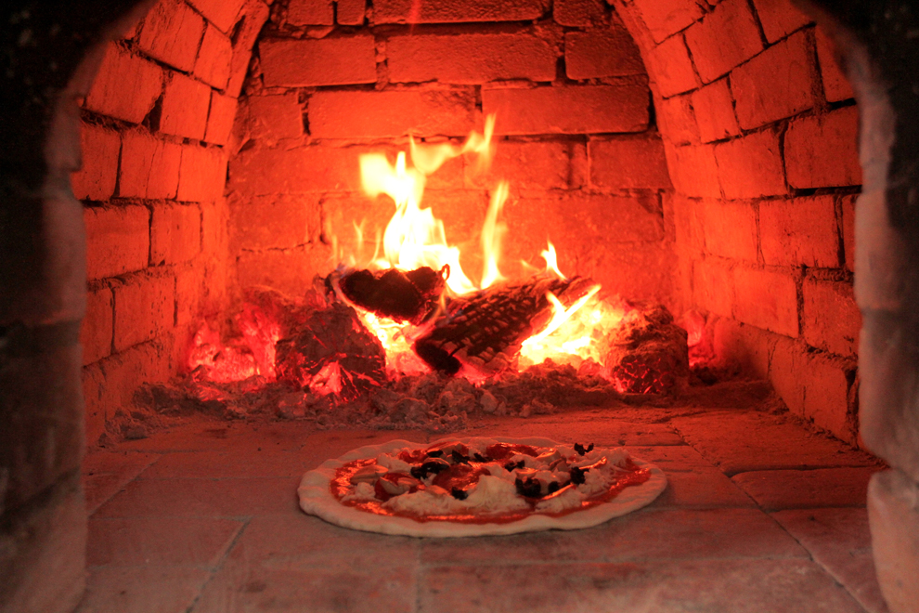
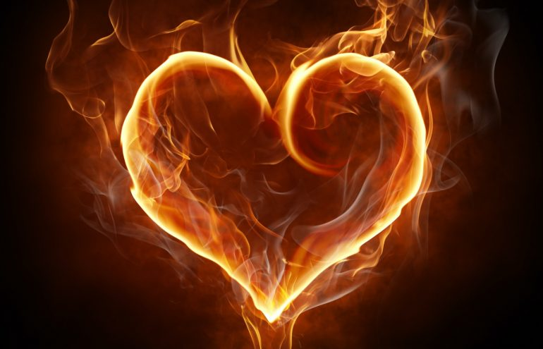
២.ស្គាល់កំហឹង
២.១ លក្ខណៈកំហឹង
កំហឹង មានលក្ខណៈក្តៅដូចដុំភ្លើងដែលកំពុងឆេះក្នុងឡធ្យូង ។
នៅពេលនរណាមានកំហឹង វាធ្វើឲចិត្តរបស់អ្នកនោះក្តៅឆួល ។ ធម្មតាភ្លើង បើវា
ចាប់ផ្តើមឆេះវត្ថុណា វានឹងឆេះវត្ថុនោះឯង ហើយនឹងឆេះទៅវត្ថុផ្សេងៗទៀតដែល
នៅជិតវា ។
ធ្យូងដែលត្រូវបានភ្លើងឆេះក្លាយទៅជាផេះ
មនុស្សមានកំហឹងតែងឆេះក្តៅក្នុងចិត្ត ធ្វើឲ្យរលាយក្តីសុខ ហើយកើតទៅជាទុក្ខ !
ដូចគ្នានេះដែរ នរណាក៏ដោយ ពេលមានកំហឹងក្នុងចិត្ត ហើយមិនព្យាយាមគ្រប់
គ្រង និងយកឈ្នះវាឲបានទេ នោះភ្លើងកំហឹងឆាបឆេះក្នុងចិត្តបុគ្គលនោះជាក់ជា
មិនខាន ។ ជាលទ្ធផលគឺ ៖ ឆេះទី១ គឺឆេះខ្លួនឯង ឆេះទី២ គឺ ៖ ឆេះអ្នកពាក់ព័ន្ធ ។

Slide 5
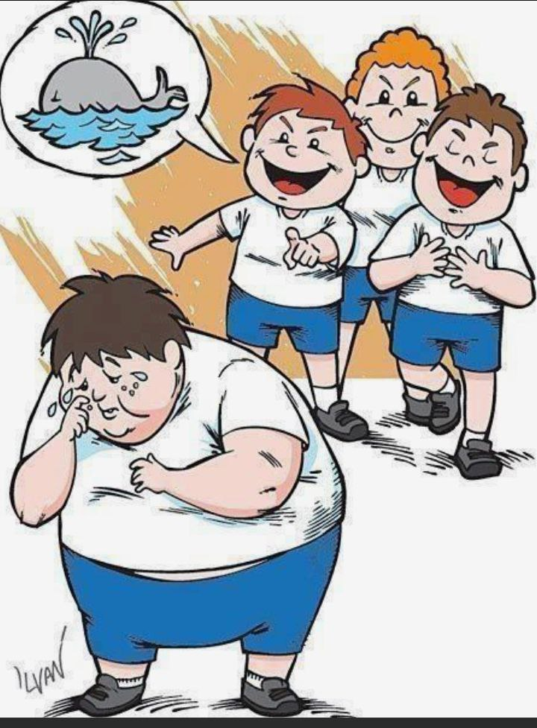
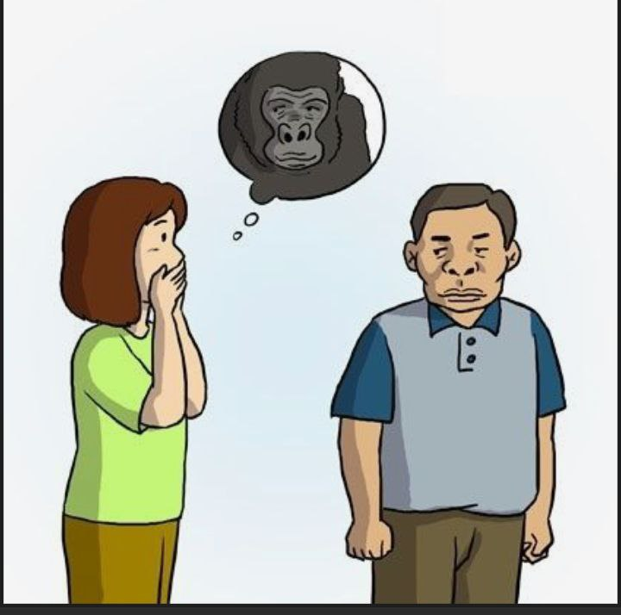
ឥរិយាបថមួយចំនួនដែលបណ្តាលឲកើតកំហឹង

Slide 6
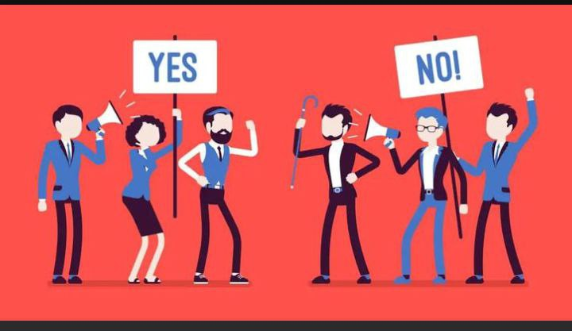
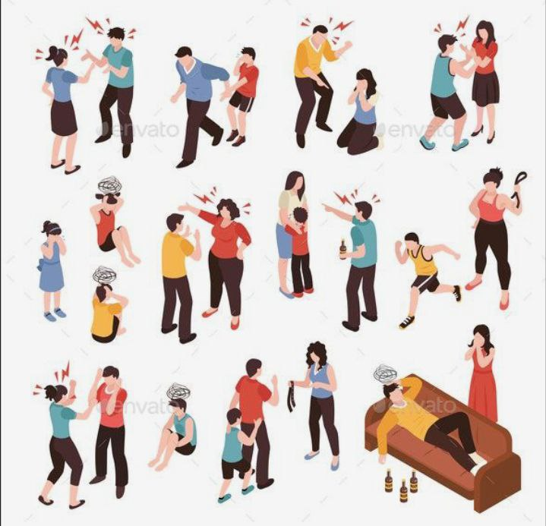
ឥរិយាបថមួយចំនួនដែលបណ្តាលឲកើតកំហឹង

Slide 7
២.២ លក្ខណៈនៃការកើតឡើងនូវកំហឹង
តើកំហឹងមានលក្ខណៈកើតឡើងយ៉ាងដូចម្តេច ?
នៅពេលយើងធ្វើ ឬជួបរឿងអ្វីមួយ ដែលប៉ះអារម្មណ៍មិនល្អ មិនចូលចិត្ត ថ្នាំងថ្នាក់ ខុសពីគំនិតខ្លួន ឬជួបគូរបដិបក្ខ ឬក៏ជួបរឿងរ៉ាវផ្សេងៗ ដែលធ្វើឲអារម្មណ៍ខឹងក្រោធកើតឡើង នោះគឺជាលក្ខណៈនៃការកើតឡើងនូវកំហឹង ។ ពេលអារម្មណ៍ខឹងកើតឡើង វាធ្វើឲយើងចាប់ផ្តើមគិតក្តៅក្រហាយ ខឹងក្នុងចិត្ត ហើយគិតរកវិធីអ្វីមួយដើម្បីតប ។ បន្ទាប់មកចិត្តខឹងនឹងបញ្ជាថា « ឥឡូវយើងនឹងត្រូវធ្វើយ៉ាងម៉េចឲអ្នកនោះវិនាស » ដូចជា ៖ បញ្ជាឲរិះរកវិធី ដើម្បីធ្វើឲអ្នកដែលខ្លួនខឹងនោះមានវិបត្តិនិងដល់នូវអន្តរាយដោយហេតុណាមួយ បញ្ជាទៅមាត់ឲជេរ ស្តីថាឲ និងបញ្ជាទៅជើង ដៃឲវាយកាប់ចាក់គ្នាគឺសុទ្ធតែមកពីហេតុណាមួយ ។ ជាក់ស្តែង នៅពេលក្មេងៗយុវវ័យ ឈ្លោះប្រកែក រហូតដល់វាយកាប់ចាក់គ្នា​ គឺសុទ្ធតែមកពីមានកំហឹងទាំងអស់ ។ រឿងបែបនេះ មិនមែនកើតមានចំពោះតែក្មេងខិលខូចទេ សូម្បីតែមនុស្សចាស់ក៏អាចឈ្លោះប្រកែក និងបង្កទៅជាហិង្សាដែរ ដូចជា ប្រពន្ធជេប្តី ប្តីវាយប្រពន្ធ ដោយសារតែរឿងប្រច័ណ្ឌ បងប្អូនវាយតបគ្នាដោយសារតែឈ្លោះ ខឹង ច្រណែន ដង្តើមទ្រព្យ ចៅហ្វាយនាយស្តីថាឲ និងវាយកូនចៅជាដើម។ ទាំងអស់នេះសុទ្ធតែកើតពីការមិនចេះទប់នូវកំហឹង ពិសេសដូចជា អំពីហិង្សាក្នុងគ្រួសារ ។ (Domestic Violence in Cambodia, 2022 ) ។
សម្គាល់កំហឹង ៖ ក្តៅក្នុងចិត្ត ឆេវឆៅ មួម៉ៅ ជេរប្រទេច ហិង្សា វាយប្រហារ កាប់ចាក់ សម្លាប់ !

Slide 8
២.៣​ កំហឹងជំរុញទោសៈក្នុងចិត្ត
ទោសៈ មានន័យថា ប្រទូសរ៉ាយ ឬបៀតបៀន ។ ទោសៈគឺជាហេតុបៀតបៀនអ្នកដទៃ រករឿងរកហេតុធ្វើឲអាក្រក់ ឬបៀតបៀនខ្លួនឯង ឬថាត្រឹមតែប្រទូសរ៉ាយប៉ុណ្ណោះ ក៏ឈ្មោះថា ទោសៈដែរ ។​ ពេលមនុស្សមានកំហឹងតែងជំរុញហេតុខាងលើណាមួយឲកើតឡើងដូចជា ការបៀតបៀន ការរករឿងរកហេតុអ្នកដទៃជាដើម ។
លក្ខណៈរបស់ទោសៈ
មានសភាពកាចជាលក្ខណៈដូចសត្វពស់ដែលត្រូវគេវាយ
មានការក្រហល់ក្រហាយជានិច្ចដូចត្រូវថ្នាំពិសជ្រាបចូល ឬមានការដុតកំដៅទីលំនៅរបស់ខ្លួន ដូចភ្លើងឆេះព្រៃ
មានការបៀតបៀន ប្រទូសរ៉ាយជាអាការៈប្រាកដដូចសត្រូវបានឱកាស
មានការបៀតបៀន ប្រទូសរ៉ាយ ( អាឃាតវត្ថុ ) ជាហេតុនៅជិត ។
ហេតុដែលឲមានគំនុំ ឬមានការបៀតបៀនគ្នា ១០​ យ៉ាង ( អាឃាតវត្ថុ ១០ )
គំនុំកើតឡើងថា​ ៖ ជនឯណោះបានប្រព្រឹត្តនូវអំពើមិនជាប្រយោជន៍ដល់អាត្មាអញ
គំនុំកើតឡើងថា​ ៖ ជនឯណោះកំពុងប្រព្រឹត្តនូវអំពើមិនជាប្រយោជន៍ដល់អាត្មាអញ
គំនុំកើតឡើងថា​ ៖ ជនឯណោះនឹងប្រព្រឹត្តនូវអំពើមិនជាប្រយោជន៍ដល់អាត្មាអញ
គំនុំកើតឡើងថា​ ៖ ជនឯណោះបានប្រព្រឹត្តនូវអំពើមិនជាប្រយោជន៍ដល់បុគ្គលជាទីស្រលាញ់ជាទីពេញចិត្តរបស់ អាត្មាអញ

Slide 9
គំនុំកើតឡើងថា​ ៖ ជនឯណោះកំពុងប្រព្រឹត្តនូវអំពើមិនជាប្រយោជន៍ដល់បុគ្គលជាទីស្រលាញ់ជាទីពេញចិត្តរបស់ អាត្មាអញ
គំនុំកើតឡើងថា​ ៖ ជនឯណោះនឹងប្រព្រឹត្តនូវអំពើមិនជាប្រយោជន៍ដល់បុគ្គលជាទីស្រលាញ់ជាទីពេញចិត្តរបស់ អាត្មាអញ
គំនុំកើតឡើងថា​ ៖ ជនឯណោះបានប្រព្រឹត្តនូវអំពើជាជាប្រយោជន៍ដល់បុគ្គលមិនជាទីស្រលាញ់ជាទីពេញចិត្តរបស់ អាត្មាអញ
គំនុំកើតឡើងថា​ ៖ ជនឯណោះកំពុងប្រព្រឹត្តនូវអំពើជាជាប្រយោជន៍ដល់បុគ្គលមិនជាទីស្រលាញ់ជាទីពេញចិត្តរបស់ អាត្មាអញ
គំនុំកើតឡើងថា​ ៖ ជនឯណោះនឹងប្រព្រឹត្តនូវអំពើជាជាប្រយោជន៍ដល់បុគ្គលមិនជាទីស្រលាញ់ជាទីពេញចិត្តរបស់ អាត្មាអញ
សេចក្តីក្រោធកើតឡើងក្នុងទីមិនគួរ ដូចពេលដែលដើរជំពប់ ឬជាន់បន្លាជាដើម ។

Slide 10
២.៤​ ដំណាក់កាលនៃការកើតកំហឹង
នៅពេលមនុស្សមានកំហឹង វាមានដំណាក់កាលចំនួនពីរធំៗ ៖ ១. ដំណាក់កាលកំហឹងក្នុងចិត្ត ២. ដំណាក់កាលកំហឹងចេញមកក្រៅ ។
១. ដំណាក់កាលកំហឹងក្នុងចិត្ត ៖ ជាកំហឹងដោយសារការគុំកួន លាក់ទុកក្នុងចិត្ត ហើយមិនបញ្ចេញឲគេឃើញ ។ ភាគច្រើននៃកំហឹងនេះតែងតែកើតលើអ្នកតូចទាប ទន់ខ្សោយ អ្នកក្រខ្សត់ដែលត្រូវគេមើលងាយ និងធ្វើបាប ហើយមិនហ៊ានធ្វើអ្វីគេ មានតែខឹងទុកក្នុងចិត្ត ដោយរងចាំរកឱកាសសងសឹកបញ្ចេញកំហឹងនោះវិញនិងកើតនៅលើអ្នកមានវិបត្តិស្នេហាដែលត្រូវគេបោកប្រាស់ជាដើម ។
២. ដំណាក់កាលកំហឹងចេញមកក្រៅ ៖ វាជាកំហឹងដែលមិនអាចទប់ក្នុងចិត្តបាន ហើយចេញមកតាមរយៈពាក្យសំដីនិងកាយវិការ ដូចជា និយាយញុះញង់ ចាក់ដោត​ ជេរប្រទេច ប្រមាថមើលងាយ និងការវាយទាត់ធាក់ បៀតបៀន ធ្វើទុកបុកម្នេញរាងកាយខ្លួនឯង និងអ្នកដទៃតាមរយៈការធ្វើទារុណកម្មផ្សេងៗ ឬការសម្លាប់ជាដើម ។
ដំណាក់កាលកំហឹងក្នុងចិត្ត គឺពេលប៉ះអារម្មណ៍មិនពេញចិត្តចំពោះរឿងអ្វីមួយ ។ កំហឹងនោះនឹងជំរុញចិត្តឲគេរកវិធីបៀតបៀននិងព្យាបាទខ្លួនឯង ឬអ្នកដទៃ ដោយចង់ឲគេវិនាសអន្តរាយជាដើម ។ កំហឹងបែបនេះប្រៀបដូចទៅនឹងរងើកភ្លើងដែលឆេះក្តៅងំក្នុងឡធ្យូង ឬចង្ក្រាន ហើយឆេះរលាយក្លាយទៅជាផេះ ។ ចំណែកមនុស្សដែលខឹងនៅក្នុងចិត្តគឺដូចភ្លើងកំពុងឆេះខ្លួននោះឯង ។ ជារួម នៅពេលមានកំហឹង វាបានអូសទាញចិត្តឲគុំកួន និយាយញុះញង់ ជេរប្រទេចនិងបៀតបៀនជីវិតខ្លួនឯងនិងមនុស្សដទៃ ។ យ៉ាងណាក៏ដោយ បើយើងទប់កំហឹងឲស្ថិតនៅ ក្នុង ដំណាក់កាលកំហឹងក្នុងចិត្ត វាពិតជា

Slide 11
ប្រសើរជាង ដំណាក់កាលកំហឹងចេញមកខាងក្រៅ ពីព្រោះបើកំហឹងចេញមកខាងក្រៅហើយ វាអាចនឹងបង្កអន្តរាយទាំងខ្លួនឯង និងអ្នកជុំវិញ ដូចភ្លើងឆេះរាលដាលដូច្នោះដែរ ។ កំហឹងចេញមកខាងក្រៅបានគឺដោយសារតែយើងមិនដឹងពីវិធីសាស្ត្រទប់ទល់និងគ្រប់គ្រងវា ទើបបានជាកើតឡើងដូច្នោះ ។
ទម្រងនៃកំហឹង
គិតអាក្រក់
និយាយអាក្រក់
ធ្វើអាក្រក់
គិតចងគំនុំគុំកួន ព្យាបាទអ្នកដទៃ ( ខាងក្នុង )
និយាយទ្រគោះ បោះបោក ញុះញង់ អុជអាល ( ខាងក្រៅ )
បៀតបៀន វាយទាត់ធាក់ សម្លាប់ជីវិត ( ខាងក្រៅ )
ចិត្ត + កំហឹង

Slide 12
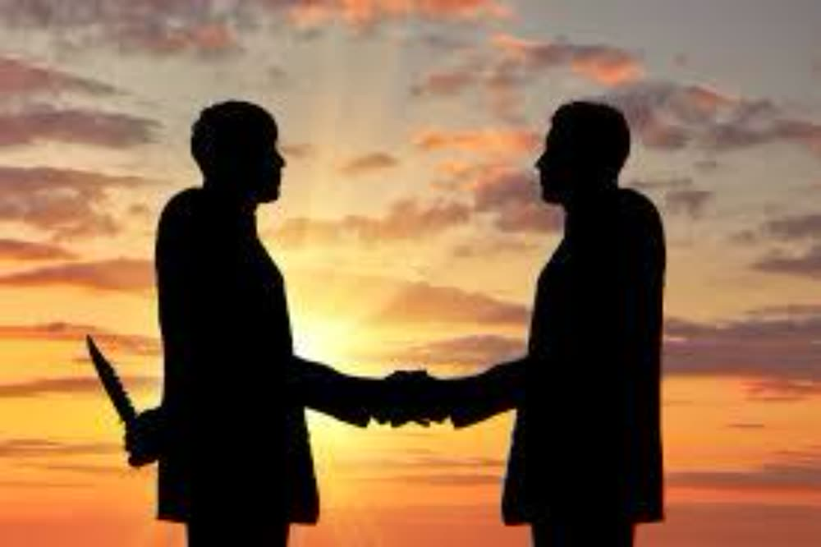
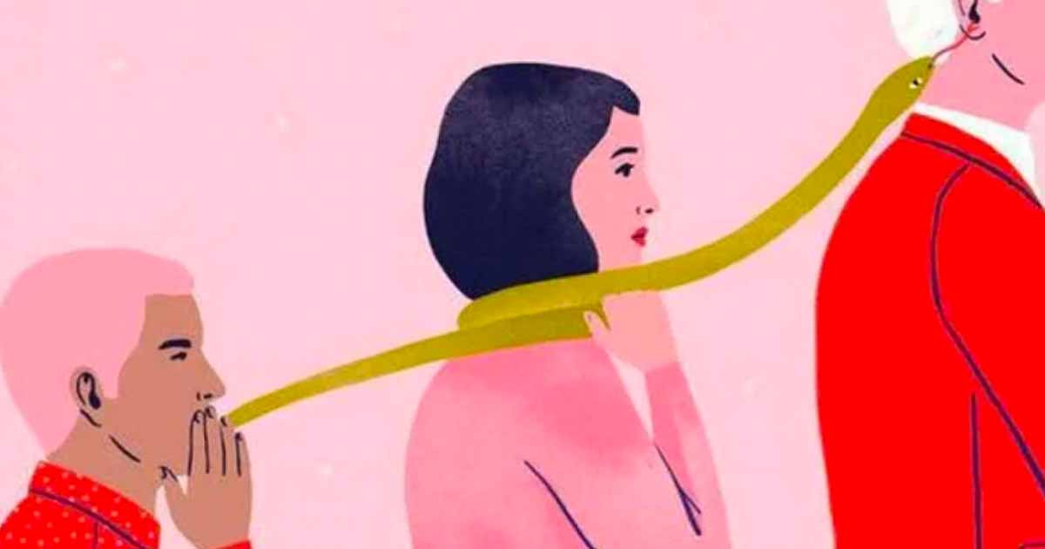
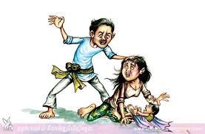
រូបភាពការកើតឡើងនូវកំហឹង
គិតអាក្រក់
ចិត្ត
កំហឹង
និយាយអាក្រក់
ធ្វើអាក្រក់

Slide 13
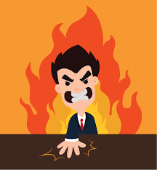
២.៥ លក្ខណៈសម្គាល់មនុស្សមានកំហឹង
យើងអាចសម្គាល់ មនុស្សមានកំហឹងគឺជាមនុស្សមានអាការៈឆេវឆាវ មួរម៉ៅ ក្តៅក្រហាយ ខឹងសម្បារ និងប្រើអំពើហិង្សាជាដើម ។ គេក៏អាចមានអាការៈខឹងខ្លួនឯង អ្នកដទៃ របស់របរ វត្ថុ សត្វ ធម្មជាតិ មេឃ ដី ភ្លៀង ខ្យល់ ជាដើម ។
ពេលកំហឹងកើតឡើង មុខរបស់គេឡើងក្រហម ជាំខ្មៅ ឬហៅថា មុខឡើងឈាម គេតែងហៅថា ខឹងគេឡើងសឹងស្រក់ឈាម ខឹងឡើងភ្នែកឡើងក្រហម ឬខឹងគេឡើងញ័រដៃ និងញ័រជើងជាដើម ។ អាការៈបែបនេះដោយសារតែភ្លើងកំហឹងដែលឆេះនោះ វាបានឆេះពីក្នុងខ្លួន ហើយឲក្តៅរាលដាលដល់ផ្ទៃមុខថែមទៀតផង ។
អ្នកខ្លះក៏នៅគ្រាន់បើដែរ ទោះបីជាមានកំហឹងក្នុងចិត្ត ក៏នៅអាចទប់ចិត្តខឹងបាន មិនឲឆេះចេញមកខាងក្រៅតាមទង្វើ និងពាក្យសំដីនោះទេ គឺឲស្ថិតនៅដំណាក់កាលកំហឹងក្នុងចិត្ត ។
គ្រាន់មើលតែមុខ ក៏ដឹងថាខឹងខ្លាំងដែរ ។
កំហឹងក្នុងចិត្ត បើយើងទប់បាន វាជារឿងល្អណាស់ សូម្បីព្រះពុទ្ធក៏ទ្រង់សរសើរដែរ ។ ប៉ុន្តែបើយើងបណ្តោតាមកំហឹង វានឹងអាចនាំឲមានអន្តរាយផ្សេងៗកើតឡើង តែមួយប៉ប៊្រិចភ្នែក ។ ម្យ៉ាងវិញទៀតមនុស្សតែងតែច្រឡំនិងប្រកាន់ថា « កំហឹងជាខ្លួនឯង » ។ យើងធ្លាប់ឮហើយថា អ្នកខ្លះមិនថា ជាស្ត្រី ឬ បុរសទេ នៅពេលដែលគេខឹង ហើយធ្វើទង្វើអ្វី

Slide 14
មួយខុសឆ្គង គេនិយាយថា​ « ទម្លាប់ខ្ញុំតែប៉ុណ្ណឹង ខ្ញុំធ្វើបែបហ្នឹង ខ្ញុំកែមិនបាន » ។ តាមពិត គ្រប់រឿងរ៉ាវសុទ្ធតែអាចកែប្រែបាន ប៉ុន្តែបែរជាមិនព្រមធ្វើ ហើយយកអ្វីដែលជាកំហឹងនោះដាក់ក្នុងខ្លួនឯងទៅវិញ « គាត់គឺកំហឹង កំហឹងគឺជាគាត់ » ។ ការប្រកាន់លក្ខណៈបែបនេះគេហៅថាជា « មនុស្សឱបរងើកភ្លើង និងសម្ពាយទុក្ខ » ។​ តាមពិតទៅមនុស្សយើងអាចលះបង់កំហឹងបាន បើទោះបី​ វាកើតពីគំនុំគុំកួនតាំងពីអតីតកាល ដោយការសេពគប់ ការញុះញង់ ឬហេតុផ្សេងៗក៏ដោយ ។ នៅសម័យព្រះពុទ្ធជាម្ចាស់ អ្នកដែលអាចកែប្រែខ្លួនឯងបាន ៣៦០ ឌឺក្រេ គឺជាអង្គុលីមាល៍ «អង្គុលីមាល៍ធ្លាប់សម្លាប់មនុស្សជាច្រើននាក់ ទីបំផុតបានកែប្រែខ្លួនឯងតាមរយៈការបានជួបព្រះពុទ្ធ និងបានស្តាប់ធម៌ឲកើតបញ្ញា រហូតបានសម្រេចធម៌ » ។
មនុស្សខឹងច្រើនជាមនុស្សឱបរងើកភ្លើងនិងស្ពាយទុក្ខ !
ឧទាហរណ៍៖​ ថ្ងៃមួយនៅក្នុងវត្តមានប្រារព្ធពិធីរាំលេងកំសាន្ត មានក្រុមយុវជនពីរក្រុម​ មករាំលេងកំសាន្តហើយមានបុគ្គលក្នុងក្រុមម្នាក់រាំលេងក៏ជ្រុលទៅជាន់ជើង បុរសម្នាក់ទៀតក្នុងក្រុមមួយទៀតដោយអចេតនា បុសរសម្នាក់នោះបានខឹងសម្បារយ៉ាងខ្លាំង ក៏ទោះបីជាបុរសម្នាក់ដែលបានជាន់ជើងនោះសុំទោសក៏ដោយ ក៏បុរសម្នាក់ទៀតនោះមិនព្រមស្តាប់ដែល ក៏បានវាយចំផ្ទៃមុខបុរសម្នាក់នោះជាច្រើនដៃ ។ ក្រុមទាំងពីបានវាយតបគ្នាផ្អើលអស់មនុស្សម្នា កន្លែងកំសាន្តបានក្លាយទៅជាកន្លែងហិង្សាទៅវិញ ។ លទ្ធផលចុងក្រោយបុរសដែលបានជាន់ជើងគេនោះ បានដេកពេទ្យអស់ ៣​ ខែ បុរសជាជនបង្កហិង្សាបានត្រូវជាប់គុក ៦ ខែ ហើយក្រុមយុវជនទាំងពីក្រុមបានជាប់គុកម្នាក់ផងដែរ ហើយត្រូវបង់លុយថែមទៀត ។

Slide 15
រឿងរ៉ាវខាងលើនេះ មកពីមិនចេះទប់កំហឹងហ្នឹងឯងបានជាវាបង្កទៅជាបែបនេះ ។ នៅមានរឿងហេតុផ្សេងៗជាច្រើមទៀតដែលកើតចេញពីការទប់កំហឹងមិនបាន ហើយក៏បង្កទៅជាជម្លោះ ។
កំហឹងអាចក្លាយទៅជាគគំនុំគុំកួន ជាការចងពៀរវេរាដល់គ្នា និងគ្នាមិនចេះចប់ រហូតដល់បាត់បង់ទ្រព្យសម្បតិ្ត អាយុជីវិត និងជាប់គុកច្រវាក់ជាដើម ។
បើយុវជន ចេះស្តាប់ដំបូន្មានឪពុកម្តាយ លោកគ្រូ ឬធ្លាប់ស្តាប់ធម៌អប់រំចិត្តនោះ ពេលកំហឹងកើតឡើង ពួកគាត់អាចត្រិះរិះពិចារណាដើម្បីទប់កំហឹងបានដូចជា នៅពេលទៅជួបមិត្តភ័ក្តិ ទៅដើរលេងកម្សាន្តក្នុងពិធីផ្សេងៗមានការប៉ះពាល់ ជាន់ជើងគ្នា ឬដោយហេតុណាមួយ គេនឹងចេះអត់ឱន អធ្យាស្រ័យ លើកដៃសំពះ សូមអភ័យគ្នាគឺចេះទប់កំហឹងតាំងពីក្នុងចិត្តមក មិនអាចប្រើអំពើហិង្សាជាដំណោះស្រាយនោះឡើយ ។
ខឹងគុំកួនគឺចងកម្មពៀរគ្នាមិនចេះចប់ !

Slide 16
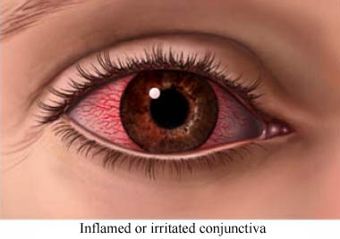
៣. គុណវិបត្តិនៃកំហឹង
ពេលមានកំហឹង បើយើងមិនអាចគ្រប់គ្រងវាបានទេ នោះកំហឹងនឹងគ្រប់គ្រងយើងវិញមិនខាន ហើយនឹងបញ្ជាយើងឲធ្វើអំពើអាក្រក់ចំពោះខ្លួនឯងនិងអ្នកដទៃ ។ កំហឹងជាដុំភ្លើងតែងឆេះក្នុងចិត្តនិងរាងកាយដែលអាចធ្វើឲភ្នែកនិងមុខប្រែជាក្រហម បេះដូងដើរខុសចង្វាក់ និង ញ័រដៃញ័រជើងជាដើម ។ កំហឹងគឺជាភ្លើងដែលមានកម្តៅរាប់រយអង្សារអាចដុតកម្តៅកោសិកាខួរក្បាលនិងចិត្តឲឆេះក្តៅ ក្រហល់ក្រហាយ ដែលគេអាចមើលឃើញតាមរយៈមុខមាត់ ពាក្យសម្តី និងទង្វើរបស់ខ្លួន ។
៣.១ ផលប៉ះពាល់ទូទៅនៃកំហឹង
កំហឹងអាចបង្កទៅជាអំពើអសីលធម៌ ខុសវិន័យ ខុសច្បាប់ និងទម្លាប់ផ្សេងៗក្នុងសង្គមមានដូចជា ៖
ធ្វើឲយើងចងគុំនំគុំកួន ព្យាបាទអ្នកដទៃនៅក្នុងចិត្ត
ធ្វើឲយើងជេរ ប្រទេច ប្រមាថ តាមពាក្យសំដី
ធ្វើឲយើងវាយទាត់ធាក់ សម្លាប់ដោយកាយកម្ម ( ទង្វើដោយកាយ )
ធ្វើឲយើងក្លាយទៅជាមនុស្សអាក្រក់ សាហាវ ឃោរឃៅ

Slide 17
ធ្វើឲយើងល្ងិតល្ងង់ បាត់បញ្ញាស្មារតី
បំផ្លាញ់ភាពស្រស់ស្អាតនៅលើមុខរបស់យើង
ធ្វើឲយើងក្លាយទៅជាមុខយក្ស សូម្បីតែខ្លួនឯងក៏មិនហ៊ានឆ្លុះកញ្ចក់ផង
ធ្វើឲបាត់បង់ការគោរពនិងក្តីស្រលាញ់
ធ្វើឲយើងធ្លាក់នរកទាំងរស់
ធ្វើឲជីវិតរបស់យើងគ្មានសេចក្តីសុខទាំងផ្លូវកាយនិងផ្លូវចិត្ត
ធ្វើឲអ្នកស្រលាញ់ ប្រែទៅជាស្អប់និងបែកបាក់គ្នា
ធ្វើឲប្តីប្រពន្ធឈ្លោះប្រកែកគ្នា វាយទាត់ធាក់ និងប្រើអំពើហិង្សា
ធ្វើឲបែកបាក់ព្រាត់ប្រាស់គ្រួសារ បន្សល់ទុកនូវកូនកំព្រា
ធ្វឲគ្រួសារទៅជាក្រលំបាក បែកបាក់គ្នា និងជាប់គុកច្រវាក់
ធ្វើឲមិត្ត ក្លាយជាសត្រូវ ហើយមានអ្នកស្អប់គ្រប់ទិសទី
ធ្វើឲអ្នកធំ ធ្វើបាបអ្នកតូច
ធ្វើឲអ្នកតូចចងគុំនំគុំកួន ចងអាឃាតអ្នកធំ
ធ្វើឲយើងបាត់បង់ការងារ និងបែកបាក់សាមគ្គីមិត្តរួមការងារ

Slide 18
ធ្វើឲមិនមានភាពរីកចម្រើន និងបង្កជាជម្លោះបែកបាក់សាមគ្គីផ្ទៃក្នុង នៅក្នុងអង្គភាព ស្ថានប័ន និងសង្គម ។ល។
ជារួម កំហឹងនាំឲអន្តរាយដល់ខ្លួន អ្នកជុំវិញ គ្រួសារ ស្ថានប័ន និងសង្គម ដូចជា ដុំរងើកភ្លើងដែលឆេះហើយឆ្លងទៅឆេះវត្ថុដទៃ ។ នៅទីបំផុតអ្វីៗទាំងអស់ក៏ក្លាយទៅជាផេះផង់ទាំងអស់ ។
៣.២ ផលប៉ះពាល់នៃកំហឹងតាមលក្ខណៈសាសនា
ព្រះពុទ្ធទ្រង់ត្រាស់សម្តែងទុកមកច្រើនទាក់ទងទៅនឹងទោសនៃកំហឹងដូចជា ៖
បុគ្គលមានកំហឹងរមែងមានពណ៌សម្បុរមិនស្អាត ដេកជាទុក្ខ បែកមិត្ត អស់យស ។ល។​​​ បុគ្គលអ្នកមានកំហឹងមិនដឹងថា សេចក្តីកំហឹងនោះគឺជាភ័យដែលកើតឡើងក្នុងខ្លួនទេ ។
បុគ្គលអ្នកមានកំហឹងរមែងមិនដឹងប្រយោជន៍ រមែងមិនឃើញធម៌ ។ បុគ្គលមានកំហឹង គ្របសង្កត់មានតែភាពងងឹងប៉ុណ្ណោះ ។ អ្នកមានកំហឹងធ្វើនូវអំពើអាក្រក់បានដោយងាយ ហាក់ដូចជា ធ្វើអំពើល្អដែរ ប៉ុន្តែលុះដល់ក្រោយមក កាលបើបាត់កំហឹងហើយ​​ ក៏មានការក្តៅក្រហាយស្តាយក្រោយដូចជា​ ត្រូវភ្លើងឆេះ ។
មនុស្សមានកំហឹងរមែងសម្តែងនូវមុខក្រញូវជាដំបូង ដូចភ្លើងមុននឹងឆេះ រមែងញ៉ាំងផ្សែងឲកើតឡើងសិន លុះដល់កាលណាសេចក្តីក្រោធសម្តែងនូវតេជានុភាពហើយ កាលនោះ មនុស្សមានកំហឹងរមែងមិនខ្លាចអ្វីឡើយ ការខ្មាសអៀនក៏មិនមាន សេចក្តីគោរពក៏មិនមាន ហើយគេរមែងធ្វើអំពើវិនាសផ្សេងៗ ដូចជាភ្លើងឆេះព្រៃ ឬឆេះភូមិអ្នកស្រុកដូច្នោះឯង ។

Slide 19

មនុស្សមានកំហឹងសម្លាប់ឪពុកម្តាយរបស់ខ្លួនឯងក៏បាន សម្លាប់ព្រះអរហន្តក៏បាន សម្លាប់មនុស្សណាៗក៏បានទាំងអស់ សូម្បីតែខ្លួនឯង ។ គ្រោះកាចអ្វីស្មើនឹងទោសៈមិនបាន ។ កំហុសអ្វីស្មើនឹងទោសៈមិនបាន ។ កំហឹងមានទោសៈបង្កផលអាក្រក់ឲមកច្រើនសន្ធឹកសន្ធាប់ ។ សូម្បីរឿងរ៉ាវនៅក្នុងនិទានផ្សេងៗ និងរឿងរ៉ាវក្នុងជីវិតបច្ចុប្បន្នពិតៗ ក៏មានសន្ធឹកសន្ធាប់ដែរ សុទ្ធតែបង្ហាញឲយើងឃើញថា « ការខឹងក្រោធមានតែធ្វើ ឲកើតនូវសេចក្តីវិនាសខូចខាត មិនមានផលអ្វីល្អទេ បើគួរកម្ចាត់បង់ចោល មិនត្រូវទុកវាឲឋិតនៅឡើង » ។ ( ប៊ុត សាវង្ស , ២០២២ )

Slide 20
៣.៣ ផលប៉ះពាល់់់នៃកំហឹងបែបវេជ្ជសាស្ត្រ
ហេតុអ្វីបានជាកំហឹងផ្តល់ផលអាក្រក់ចំពោះសុខភាព ?
ឥទ្ធិពលអាក្រក់របស់កំហឹងនឹងចោទជាបញ្ហាដល់សុខភាពរាងកាយរបស់យើងរួមមាន ៖
ធ្វើឲក្រពះមានភាពមិនប្រក្រតី
ឈឺក្បាល
ជំងឺបេះដូង
ជំងឺធ្លាក់ទឹកចិត្តក្នុងកម្រិតស្រាល
ជំងឺលើសសម្ពាធឈាម
ការវាយប្រហាររបស់ភាពថប់អារម្មណ៍
ជំងឺថប់បារម្ភ
មានជំងឺជារឿយៗ ។ ( ហេតុអ្វីបានជាការខឹងផ្តល់ផលអាក្រក់ចំពោះសុខភាព ?​ )

Slide 21
៣.៤ ផលប៉ះពាល់កម្រិតធ្ងន់មកលើខ្លួនឯង
ការធ្វើអត្តឃាតព្រោះខឹងខ្លួនឯង
បច្ចុប្បន្ន​ យើងឃើញមានការធ្វើអត្តឃាត ( ការសម្លាប់ខ្លួន ) ជាច្រើន ដោយលេបថ្នាំ ចងក ឬលោតទឹក សម្លាប់ខ្លួនជាដើម ។ យោងតាមធនាគាពិភពលោកបានឲដឹងថា ជារៀងរាល់ឆ្នាំមានមនុស្សជាង ៧ សែននាក់បានសម្លាប់ខ្លួនទូទាំងពិភពលោក ក្នុងនោះការសម្លាប់ខ្លួន ៧៧% កើតឡើងនៅក្នុងប្រទេសដែលមានប្រាក់ចំណូលតិច និងមធ្យម ។ ចំណែកអត្រាសម្លាប់ខ្លួននៅក្នុងប្រទេសកម្ពុជានៅឆ្នាំ ២០១៩ មាន ៤,៩% ក្នុងចំណោមប្រជាជន ១ សែននាក់ ( WB, 2022 ) ។ យោងតាមអង្គការសុខភាពពិភពលោក ( WHO, 2022 )បានឲដឹងថា ភាគច្រើនអ្នកដែលសម្លាប់ខ្លួនគឺជាអ្នកដែលមានវិបត្តិដូចជា ៖ ១. ហិរញ្ញវត្ថុ ២. បែកបាក់ទំនាក់ទំនង និង ៣. មានជំងឺព្យាបាលមិនជានិងមានការឈឺចាប់រ៉ាំវៃ (S o n y a 2022 ) ។
ការកើតមានវិបត្តិផ្សេងៗ ភាពក្រីក្រលំបាក វិបត្តិការងារធ្ងន់ធ្ងូរ ការបែកបាក់ស្នេហា ការមានជំងឺព្យាបាលមិនជា ឪពុកម្តាយ ឬអាណាព្យាបាលស្តីបន្ទោសជាដើម អាចធ្វើឲយើងខឹងនឹងខ្លួនឯងនិងអ្នកដទៃ ដែលជាមូលហេតុជំរុញឲយើងសម្រេចចិត្តខុស ។ ពេលមានកំហឹង មិនថា យើងរៀនដល់កម្រិតណា មានចំណេះដឹងប៉ុណ្ណាទេ ប្រសិនបើយើងបណ្តោយឲកើតមានកំហឹងនោះដល់កម្រិតហើយ ទោះបីយើងមានចំណេះដឹងខ្លាំងប៉ុណ្ណា ក៏នឹងរលាយគ្មានសល់ដែរ ។ ក្នុងខណៈនោះធ្វើឲកំហឹងមានឱកាសជំរុញចិត្តឲធ្វើខុស ដូចជាទៅសម្លាប់ខ្លួនឯង ឬសម្លាប់អ្នកដទៃ សូម្បីតែរឿងបន្តិចបន្តួចក៏ដោយ ។

Slide 22
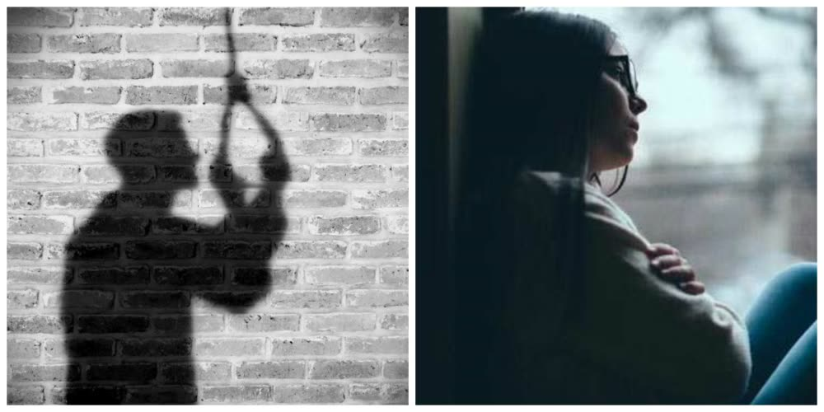
សូម្បីតែរឿងបន្តិចបន្តួចក៏ដោយ ។ តាមព័ត៌មាន Post News Media មាន ( យុវជនម្នាក់ខឹងខ្លួនឯង ឈឺច្រើនមើលមិនជា គិតខ្លីធ្វើអត្តឃាតចងកសម្លាប់ខ្លួន, ២០២២ ) និងមានព័ត៌មានជាច្រើនទៀតដែលទាក់ទងនឹងការធ្វើអត្តឃាតនេះ ។
មួយក្នុងចំណោមការធ្វើអត្តឃាតគឺកាខឹងនឹងរឿងរ៉ាវអ្វីមួយ ដែលមិន
សមបំណងដូចជា ការធ្វើខុស ការត្រូវគេបោកប្រាស់ ការមានជំងឺ វាធ្វើឲមានការ
ថប់រម្ភ ការធុញថបនិងខឹងខ្លួនឯង ។ ពេលមានហេតុបែបនេះកើតឡើងជារឿងៗ
ចាប់ស្តីបន្ទោសឲខ្លួនឯង ខឹងខ្លួនឯង លែងមើលឃើញតម្លៃខ្លួនឯង ឈប់លើក
ទឹកចិត្តខ្លួនឯង និងអស់សង្ឃឹមហើយទីបំផុតទៅសម្លាប់ខ្លួន ដូចជា មនុស្សដែល
ត្រូវគេបោកប្រាស់ស្នេហាជាដើម ។ ចាស់បុរាណតែងនិយាយថា ពេលខឹង
កម្រោលចូល ។ ​ បើទោះបីជាខឹងខ្លួនឯង ឬអ្នកណាក៏ដោយ ពេលខឹងរហូតដល់
កម្រោលចូលហើយ បើគិតចង់សម្លាប់ខ្លួនឯង គឺនឹងនឹករកតែវិធីធ្វើយ៉ាងណា
ដើម្បីសម្លាប់ខ្លួនឯងប៉ុណ្ណោះ ។ ដំណាក់កាលបែបនេះ ទាល់តែមានអ្នកនៅក្បែរជួយដាស់សតិ រំលឹក និយាយលើកទឹកចិត្ត និងកែប្រែស្ថានភាពនោះ ទើបអាចឆ្លងផុតបាន ។ នរណាក៏អាចធ្លាក់ចូលទៅក្នុងស្ថានភាពបែបនោះបានដែរ ឲតែកម្រិតនៃបញ្ហាឡើងដល់កំពូល ការធ្លាក់កកម្លាំងចិត្តខាងក្នុងរហូតដល់ចំណុចសូន្យ និងការខឹងនឹងខ្លូនឯងខ្លាំងដល់កម្រិតខ្លាំងបំផុត ។ ទោះបីជាយ៉ាណា បើយើងធ្លាប់រៀនហ្វឹកហាត់គ្រប់គ្រងកំហឹងខ្លួនឯងនោះយើងនឹងអាចទប់មិនឲខឹងចំពោះខ្លួនឯង ហើយ

Slide 23
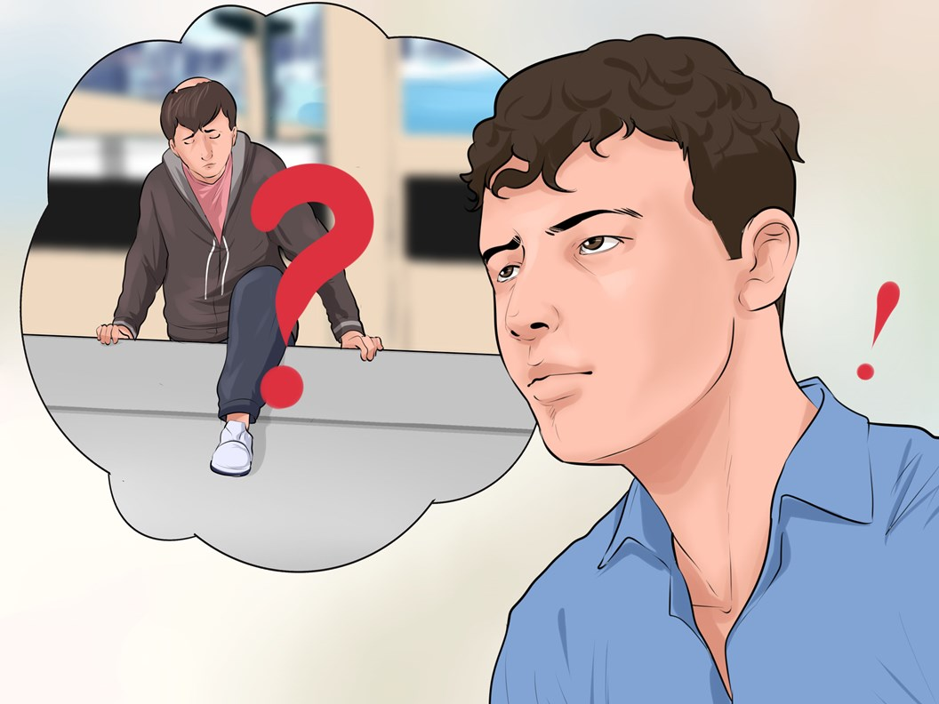
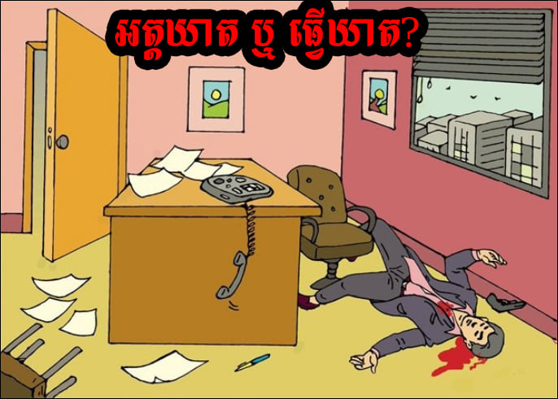
អាចបញ្ឈប់នូវការគិតខុសទាំងនោះបាន ពីព្រោះក្នុងចំណោមបីចំណុចខាងលើនេះ បើទល់ខ្លួនឯងមិនឲខឹងហើយ បញ្ញាយើងនិងកើត ហើយអាចដោះស្រាយ បញ្ហាបានតាមពេលវេលា ។
ការធ្វើអត្តឃាតព្រោះខឹងអ្នកដទៃ
អ្នកដទៃដែលអាចធ្វើឲយើងខឹង រហូតដល់អាចឈានទៅដល់ការសម្លាប់ខ្លួនគឺមនុស្សដែលជាសាច់ញាតិ ឪពុកម្តាយ អាណាព្យាបាល ជាពិសេសមនុស្សដែលយើងស្រលាញ់​ ជឿទុកចិត្ត ឬដៃគូស្នេហា ។ ពេលធ្វើអ្វីមួយហើយត្រូវសាច់ញាតិ ឪពុកម្តាយ អាណាព្យាបាល ស្តីបន្ទោសថាឲ ដែលធ្វើឲយើងតូចចិត្ត ខឹងនឹងពួកគាត់វិញ ហើយធ្វើប្រជួសដោយការធ្វើអត្តឃាតតាមវិធីផ្សេងៗដូចជា មានឧទាហរណ៍ជាក់ស្តែងពីក្មេងស្រី
អាយុ ១៥ ឆ្នាំ ម្នាក់ បានចងកសម្លាប់ខ្លួន ( ដោយសារខឹងឪពុកម្តាយស្តី
បន្ទោស នារីម្នាក់ដាច់ចិត្តធ្វើអត្តឃាតបញ្ចប់ជីវិត, ២០២២ ) ។

Slide 24
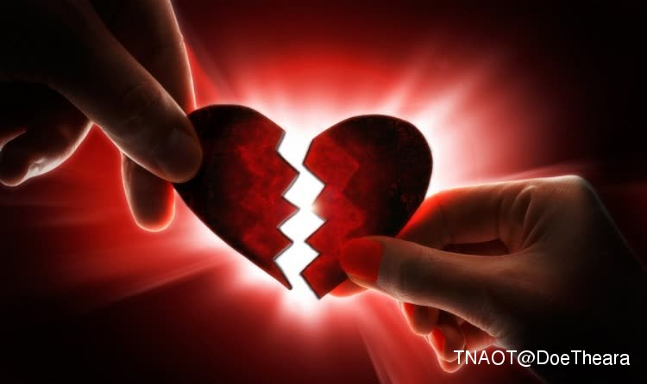
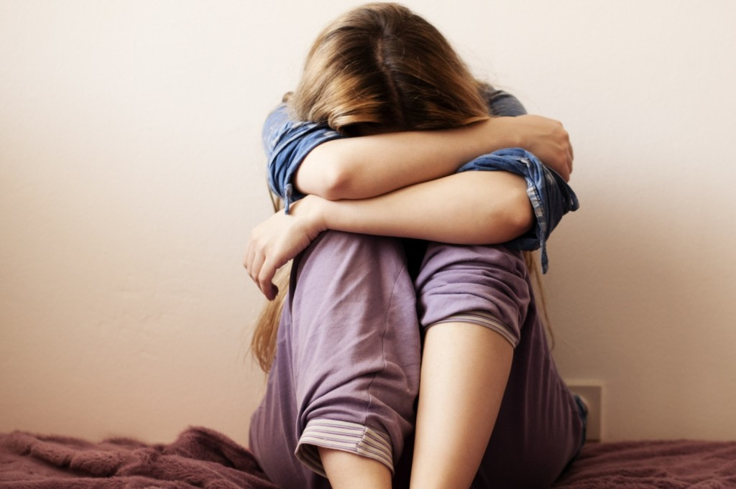
មួយវិញទៀត ការខឹងនឹងដៃគូរស្នហាក្បត់ចិត្ត ខឹងប្រពន្ធក្បត់ចិត្ត ខឹងប្តីមានស្រីជាដើម ជាហេតុជួយជំរុញទៅរកការធ្វើអត្តឃាតបាន ។យើងឃើញអ្នកមានវិបត្តិស្នេហាបែបនេះបានលោតទឹក ចងក និងធ្វើអត្តឃាតតាមវិធីផ្សេងៗជាច្រើន ។ អ្នកត្រូវគេក្បត់ចិត្តកើតការអស់សង្ឃឹម បាត់បង់ជំនឿចិត្ត បាក់ទឹកចិត្ត ខឹងនឹងគេក្បត់ ដូច្នេះមានតែបញ្ចប់ជីវិតខ្លួនឯងដើម្បីឲគេដឹងខ្លួននិងឈឺចាប់នៅពេលដែលខ្លួនស្លាប់ទៅ ។ តាមពិតមនុស្សដែលគេក្បត់យើងហើយ គេមិនមានអ្វីស្តាយស្រណោះយើងនោះទេ ។ បើយើងស្លាប់ដោយសារខឹងគេ ហើយធ្វើប្រជួសឲគេដឹងខ្លួន នោះអ្នកដែលរងទុក្ខកាន់តែធ្ងន់នោះ គឺខ្លួនយើងតែម្តង ។ ក្នុងករណីតើតរឿងបែបនេះ យើងគួររកវិធីទប់កំហឹងរបស់ខ្លួនឲបាន កុំឲខឹងគេ និងខឹងខ្លួនឯង តាមវិធីណាមួយខាងក្រោម ។ នោះយើងនឹងឆ្លងផុតដំណាក់កាលដ៏លំបាកនោះមិនខាន ។

Slide 25
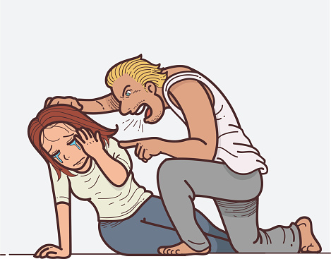
៣.៥ ផលប៉ះពាល់កម្រិតធ្ងន់មកលើអ្នកដទៃ
ការប្រើហិង្សា
ទម្រង់នៃអំពើហិង្សាភាគច្រើនកើតឡើងក្នុងគ្រួសារនិង
សង្គម ៖ ប្តីវាយប្រពន្ធព្រោះឈ្លោះប្រកែកចង់ឈ្នះចាញ់ ប្រច័ណ្ឌ
និងសង្ស័យលើគ្នាជាដើម ។ ឪពុកម្តាយវាយកូន យាយវាយចៅ
ខឹងនឹងការធ្វើអ្វីមួយមិនតាមបំណង ។ ក្នុងកន្លែងការងារ កូនចៅ
កម្មករ អ្នកក្រោមបង្គាប់ធ្វើមិនត្រូវចិត្ត ធ្វើឲកើតការខឹង
សម្បារ ហើយជេរ ប្រទេច វាយដំជាដើម ។ ហេតុណាមួយក៏ដោយ
ឲតែផ្តើមពីការខឹង ហើយបង្កជាជម្លោះ ជេរស្តីថា រួចវាយដំជាដើម
ហៅថា អំពើហិង្សាដោយកំហឹង ។ មូលហេតុពិតនៃអំពើហិង្សា
គឺមិនមែនស្ថិតនៅក្នុងសកម្មភាពមនុស្សនោះទេគឺវាស្ថិតនៅក្នុងបេះដូង និងចិត្តគំនិតរបស់មនុស្សយើង ( ម៉កខុនណែល, ២០០៤ ) ។ មានរឿងរ៉ាវជាក់ស្តែងច្រើនណាស់ដែលជាអំពើហិង្សាកើតចេញពីការមិនចេះទប់កំហឹង ។

Slide 26
ការធ្វើមនុស្សឃាត ( ការសម្លាប់មនុស្ស )
លើសពីការប្រើហិង្សា ការខឹងប្តី ខឹងប្រពន្ធ ខឹងកូន ខឹងញាតិ ខឹងនិងមិត្តរួមការងារ ខឹងអ្នកធំជាង ឬខឹងនរណាក៏ដោយ ដែលមានលក្ខណៈធ្ងន់ធ្ងរ រហូតដល់មោហ៍បាំង ធ្វើឲលែងស្គាល់ខុសត្រូវ ឈានទៅដល់ការបៀតបៀន និងផ្តាច់ជីវិតភាគីម្ខាងទៀត ។
ឧទាហរណ៍ ៖ ស្រី្តម្នាក់ខឹងប្តីផឹកស្រាស្រវឹង តែងរករឿងវាយគាត់ រហូតគាត់ទប់មិនបានទាញដំបងវាយប្តីគាត់រហូតដល់ស្លាប់ ។ ឯបុរសម្នាក់ទៀត ដោយសារតែភ្លើងប្រចណ្ឌ និងកើតកំហឹង បានសម្លាប់ប្រពន្ធដោយយកដៃក្រៀក ក និងប្រតាយប្រតបគ្នា រហូតដល់ស្ត្រីជាប្រពន្ធដាច់ខ្យល់ស្លាប់ ។ ចំណែករឿងថ្មីមួយទៀតនៃការ បាញ់សម្លាប់លោក ស៊ិន ស៊ូអាបេ កាលពីថ្ងៃសុក្រ ទី៨ កក្កដា ឆ្នាំ ២០២២ ដោយខ្មាំងកាំភ្លើងម្នាក់អាយុ ៤១​ ឆ្នាំ ឈ្មោះ Tetuya Yamagami .។ បើតាមចម្លើយរបស់គាត់គឺខឹងនឹងលោកអាបេ ដោយសារយល់ថាលោកនៅពីក្រោយអង្គការសាសនាមួយដែលបានធ្វើឲគ្រួសារគាត់បែកបាក់ ។ រូបគេមួម៉ៅខឹងសម្បានឹងលោកអាបេ ហើយថាគេបានបាញ់សំដៅលើលោកអាបេក្នុងគោលបំណងសម្លាប់តែម្តង ( ព័ត៌មានអន្តរជាតិ,២០២២ ) ។
មានរឿងឧទាហរណ៍ជាច្រើនដែលយើងអាចមើលឃើញថា វាជាហេតុបង្កដោយកំហឹង ដែលមិនបានរកវិធីគ្រប់គ្រងវាតាំងពីក្នុងខ្លួនឲបានទាន់ពេលវេលា ។

Slide 27
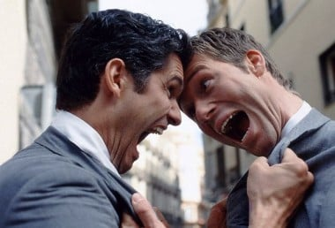
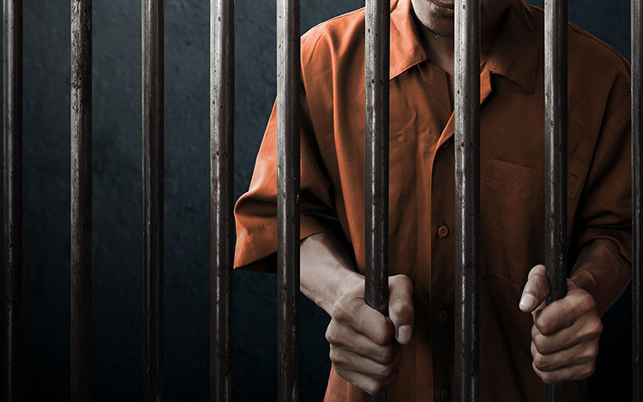
៣.៦ លទ្ធផលកំហឹង
កំហឹងក្នុងចិត្ត ៖ ក្តៅក្រហាយ មួរម៉ៅ ឆេវឆៅ គ្មានក្តីសុខ និងមានជំងឺផ្លូវចិត្ត និងផ្លូវកាយ
កំហឹងតាមវាចា ៖ ប្រកែកគ្នា ជេរប្រទេច ស្តីថាឲ ឈ្លោះគ្នា ប្តឹងផ្តល់គ្នា ឡើងតុលាការ
កំហឹងតាមកាយ ៖ វាយ ទាត់ ធាក់ ចាក់ កាប់ សម្លាប់ ជាប់ទោស ជាប់គុក ច្រវាក់ ។
សរុបមក​ កំហឹងមានលទ្ធផលធំៗពីរយ៉ាង ៖
ទោសបច្ចុប្បន្ន ៖ បង់យស អស់ទ្រព្យ ព្រាត់ប្រាស និរាសន៍ បែកបាក់គ្នា និងបាត់បង់ជីវិត
ទោសអនាគត ៖ ត្រូវជាប់គុកច្រវាក់ កើតជាសត្វនរកអាចជានរកបច្ចុប្បន្ន និងនរកលោកខាងមុខ ។

Slide 28
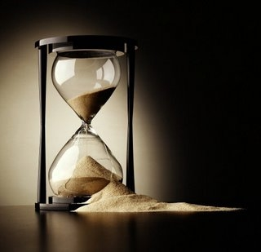
៤. វិធីសាស្ត្រគ្រប់គ្រងកំហឹង
យើងដឹងហើយថា កំហឹងមានផលវិបាក និងបង្កវិនាសអន្តរាយដែលមិនអាចនឹកស្មានដល់ ដូច្នេះនៅពេលមានកំហឹង យើងត្រូវរកវិធីគ្រប់គ្រង ( Parnell , 2013 ) និងវិធីបំបាក់កំហឹងឲចេញពីចិត្តរបស់យើងតាមវិធីណាមួយដូចខាងក្រោម ៖
៤.១ វិធីសាស្ត្របន្ធូរបន្ថយកំហឹង
ក. វិធីរាប់លេខ
ពេលយើងខឹងនរណាម្នាក់ ឬរឿងអ្វីមួយ អាចប្រើវិធីរាប់លេខពី ១-១០ ឬពី ១-១០០ ក្នុងចិត្តខ្លនឯង ។
របៀបអនុវត្តទី ១ រាប់ពី ១ ដល់ ១០
សម្រួលអារម្មណ៍ រួចចាប់ផ្តើមរាប់ដោយយឺតៗ ៖
រាប់លើកទី ១ ៖ ១​ ២ ៣ ៤ ៥ ៦ ៧ ៨ ៩ ១០ រួចដកដង្ហើមវែងៗ ឲបាន ៣ ដង
រាប់លើកទី ២ ៖ ១ ២ ៣ ៤ ៥ ៦ ៧ ៨ ៩ ១០ រួចដកដង្ហើមវែងៗ ឲបាន ៣ ដង
រាប់លើកទី ៣ ៖ ១ ២ ៣ ៤ ៥ ៦ ៧ ៨ ៩ ១០ រួចដកដង្ហើមវែងៗ ឲបាន ៣ ដង ។
ពេលរាប់ពី ១ ដល់ ១០ គ្រប់ហើយ រួចដកដង្ហើមវែងៗ ឲបានបីដង បន្ទាប់មកបន្តផ្សាយអារម្មណ៍ ផ្សាយមេត្តាចិត្តឲខ្លួនឯង ដោយដាក់អារម្មណ៍ពីចុងសក់ រួចចុះតាមផ្ទៃមុខ តាមស្មា ដងខ្លួន រហូតដល់ចុងជើង ឲបានបីដង ។

Slide 29
របៀបអនុវត្តទី ២ រាប់ពី ១ ដល់ ១០០
បើកំហឹងនៅតែមិនថយទេ ចូររាប់ពី ១-១០០ ដោយល្បឿនមធ្យម ៖
រាប់លើកទី ១ ៖ ១​ ២ ៣ ៤ ៥ ៦ ៧ ៨ ៩ ១០ រួចដកដង្ហើមវែងៗឲបាន ៣ ដង រួចរាប់បន្ត
រាប់លើកទី ២​ ៖ ១១ ១២ ១៣ ១៤ ១៥ ១៦ ១៧ ១៨​ ១៩ ២០ រួចដកដង្ហើមវែងៗឲបាន ៣ ដង រួចរាប់បន្ត
រាប់លើកទី ៣​ ៖ ២១ ២២ ២៣ ២៤ ២៥ ២៦ ២៧ ២៨​ ២៩ ៣០ រួចដកដង្ហើមវែងៗឲបាន ៣ ដង រួចរាប់បន្ត
រាប់លើកទី ៤​ ៖ ៣១ ៣២ ៣៣ ៣៤ ៣៥ ៣៦ ៣៧ ៣៨​ ៣៩ ៤០ រួចដកដង្ហើមវែងៗឲបាន ៣ ដង រួចរាប់បន្ត
រាប់លើកទី ៥​ ៖ ៤១ ៤២ ៤៣ ៤៤ ៤៥ ៤៦ ៤៧ ៤៨​ ៤៩ ៥០ រួចដកដង្ហើមវែងៗឲបាន ៣ ដង រួចរាប់បន្ត
រាប់លើកទី ៦ ៖ ៥១ ៥២ ៥៣ ៥៤ ៥៥ ៥៦ ៥៧ ៥៨​ ៥៩ ៦០ រួចដកដង្ហើមវែងៗឲបាន ៣ ដង រួចរាប់បន្ត
រាប់លើកទី ៧​ ៖ ៦១ ៦២ ៦៣ ៦៤ ៦៥ ៦៦ ៦៧ ៦៨​ ៦៩ ៧០ រួចដកដង្ហើមវែងៗឲបាន ៣ ដង រួចរាប់បន្ត
រាប់លើកទី ៨​ ៖ ៧១ ៧២ ៧៣ ៧៤ ៧៥ ៧៦ ៧៧ ៧៨​ ៧៩ ៨០ រួចដកដង្ហើមវែងៗឲបាន ៣ ដង រួចរាប់បន្ត
រាប់លើកទី ៩​ ៖ ៨១ ៨២ ៨៣ ៨៤ ៨៥ ៨៦ ៨៧ ៨៨​ ៨៩ ៩០ រួចដកដង្ហើមវែងៗឲបាន ៣ ដង រួចរាប់បន្ត
រាប់លើកទី ១០ ៖ ៩១ ៩២ ៩៣ ៩៤ ៩៥ ៩៦ ៩៧ ៩៨​ ៩៩ ១០០ រួចដកដង្ហើមវែងៗឲបាន ៣ ដង រួចរាប់បន្ត ។
នៅពេលរាប់ដល់ ១០០ គ្រប់ហើយ រួចដកដង្ហើមវែងៗឲបាន ៣ ដង បន្ទាប់មកបន្តផ្សាយអារម្មណ៍ផ្សាយមេត្តាចិត្តចំពោះខ្លួនឯង ចាប់ពីចុងសក់រួច រួចតាមផ្ទៃមុខ រួចចុះមកតាមស្មា ដងខ្លួន រហូតដល់ចុងជើងឲបាន ៣ ដង ។ នោះ យើងនឹងទទួលនូវលទ្ធផលបានយ៉ាងល្អ គឺកំហឹងនិងស្រាលចុះរហូតដល់បាត់តែម្តង ។

Slide 30
*សំគាល់ ៖​ ពេលរាប់លេខ យើងប្រើឥរិយាបទ មួយណាក៏បាន អាចបើកភ្នែក ឬបិទភ្នែក ( បើយើងបិទភ្នែក សំខាន់ត្រូវប្រាកដថា ទីនោះមានសុវត្ថភាព ) ។ អ្វីដែលចាំបាច់បំផុតគឺរាប់ ដោយផ្តោតអារម្មណ៍តាមលេខនីមួយៗដើម្បីឲសតិរបស់យើងដឹងថា យើងកំពុងរាប់លេខ កុំឲគិតអ្វីផ្សេងៗ ។
ខ. វិធីពន្យាពេលឲចិត្តស្ងប់ស្ងាត់
ប្រសិនបើ យើងកំពុងខឹង ឬកំហឹងនោះមិនទាន់រលត់ទេ ចូរកុំគិតនូវអ្វីដែលយើងកំពុងខឹងនោះ ចូរកុំនិយាយ និងកុំធ្វើអ្វីទាំងអស់ ។ បន្ទាប់មកសម្រួលអារម្មណ៍ រួចដកដង្ហើមវែងៗឲបានបីដង ហើយផ្តោតអារម្មណ៍លើដង្ហើមចេញចូល និរាប់ដង្ហើមនោះឲបានពី ១ ដល់ ១០​​ ។ វិធីរាប់នេះ មិនត្រូវរាប់តិចជាង ៥ ដងហើយក៏មិនលើសពី ១០ ដែរ ។
របៀបរាប់ដង្ហើមរម្ងាប់អារម្មណ៍ខឹង
ចូរដឹងដង្ហើមចេញចូលឲច្បាស់
ដង្ហើមចូល ១ បូកនឹងចេញ ១ រាប់ថា មួយ
ចូររាប់ដង្ហើមពី ១ ដង្ហើម រហូតដល់ ១០ ដង្ហើម ហើយត្រូវរាប់សារឡើងវិញឲបាន ៣ ដង ។

Slide 31
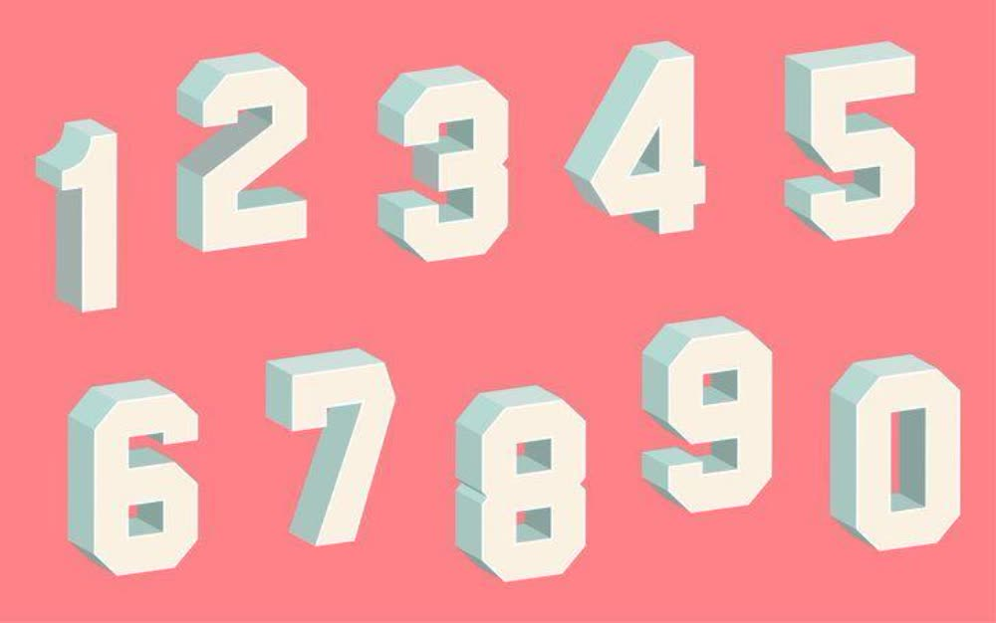
ដឹងដង្ហើម ចូល + ចេញ​  → រាប់ថា មួយ
ដឹងដង្ហើម ចូល + ចេញ​  → រាប់ថា ពីរ
ដឹងដង្ហើម ចូល + ចេញ​  → រាប់ថា បី
ដឹងដង្ហើម ចូល + ចេញ​  → រាប់ថា បួន
ដឹងដង្ហើម ចូល + ចេញ​  → រាប់ថា ប្រាំ
ដឹងដង្ហើម ចូល + ចេញ​  → រាប់ថា ប្រាំមួយ
ដឹងដង្ហើម ចូល + ចេញ​  → រាប់ថា ប្រាំពីរ
ដឹងដង្ហើម ចូល + ចេញ​  → រាប់ថា ប្រាំបី
ដឹងដង្ហើម ចូល + ចេញ​  → រាប់ថា ប្រាំបួន
ដឹងដង្ហើម ចូល + ចេញ​  → រាប់ថា ដប់ ។
ការធ្វើសម្មាធិ ដោយ រាប់ចំនួនដង្ហើម ​
ចូររាប់បន្តទៀត វានឹងធ្វើឲយើងរម្ងាប់ចិត្តក្រោធ ហើយប្រែជាស្ងប់ស្ងាត់ រសាយពីកំហឹងនោះ ។ វិធីនេះជួយរុញច្រាននិងបណ្តេញកំហឹងបានយ៉ាងល្អ ស័ក្កិសិទ្ធ ។
ចំណាំ ៖ ដង្ហើមមនុស្ស ចូលពីចុងច្រមុះទៅដល់ផ្ចិតហៅថា ដង្ហើមចូល ចេញពីផ្ចិតទៅដល់ចុងច្រមុះហៅថា ដង្ហើមចេញ។ ​

Slide 32
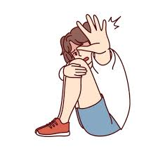
គ.​ វិធីប្តូរចិត្តដោយមិនផ្តោតលើអារម្មណ៍ខឹង
អារម្មណ៍ ពេលវាផ្តោតខ្លាំងទៅលើរឿងអ្វីមួយ វាមានឥទ្ធិពលខ្លាំងដែលរុញច្រានការសម្រេចចិត្តបានយ៉ាងខ្លាំងក្លា ។ បើពេលយើងខឹង ហើយផ្តោតអារម្មណ៍ទៅលើការខឹងនោះ វាកាន់តែខឹងខ្លាំងបន្ថែមទៀត ដូចចាក់សាំង ឬប្រេងលើភ្លើងដូច្នោះដែរ ។
សូមកុំផ្តោតលើអារម្មណ៍ខឹងនោះឲសោះដោយបង្វែរទៅគិតរឿងផ្សេងៗ និងធ្វើកិច្ចការផ្សេងៗ វានឹងភ្លេចដោយខ្លួនឯង​ ។ ប្រសិនបើ កំហឹងមិនទាន់បាត់នៅឡើយ ចូរដើរចេញឲឆ្ងាយពីស្ថានការណ៍នៅទីនោះ ទាំងក្នុងអារម្មណ៍និងខាងក្រៅ ហើយដើរចេញឲឆ្ងាញពីមនុស្សដែលធ្វើឲអ្នកខឹង រហូតចាំដល់ពេលធ្វើចិត្តឲត្រជាក់ស្ងប់អារម្មណ៍ហើយ ចាំនិយាយ និងដោះស្រាយបញ្ហាពេលក្រោយ ។
វិធីសាស្ត្រអនុវត្ត ៖
ប្តូរការគិត កុំគិតរឿងរ៉ាវដែលធ្វើឲយើងខឹងបន្តទៅទៀត
ឧទាហរណ៍ ៖ កំពុងនឹកគិតរឿងដែលគេស្តីថាឲ ក៏ខឹងឆាវក្នុងចិត្ត
បើយើងនៅបន្តគិតគឺកាន់តែខឹង ។ ដូច្នេះ យើងត្រូវប្តូរទៅគិតរឿងផ្សេងវិញដូចជា
មកគិតការពីដើរកម្សាន្តសប្បាយៗ គិតពីយើងបានធ្វើល្អ គិតពីយើងបានជួប
ជជែករឿងល្អៗជាមួយមិត្តភ័ក្តិ នោះយើងនឹងភ្លេចរឿងរ៉ាវដែលនាំឲខឹងនោះភ្លាម ។
ចិត្តឈប់គិតរឿងខឹង
វាក៏ឈប់ខឹង !

Slide 33

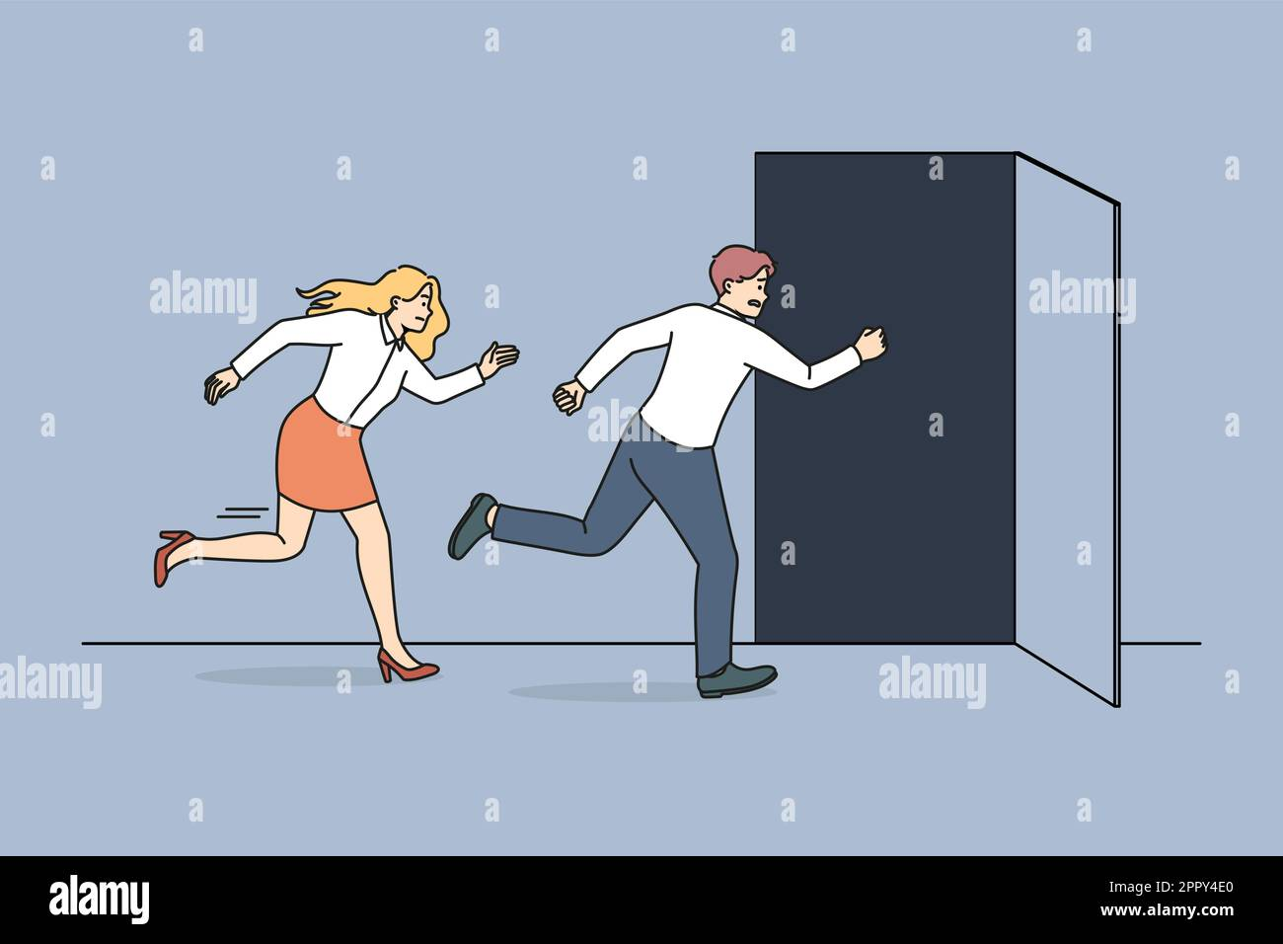
ប្តូរសាច់រឿង ដោយនិយាយរឿងផ្សេង
  ឧទាហរណ៍ ៖ កំពុងតែជជែងគ្នារឿងអ្វីមួយដូចជា នៅកន្លែងធ្វើការ នៅកន្លែងប្រជុំ ប្តីប្រពន្ធជជែកគ្នា ក្រុម ការងារជជែកគ្នា ស្រាប់តែរឿងនោះបានបង្កឲទៅជាការខឹងគ្នា ។ ដូច្នេះ យើងអាចប្តូរទៅជជែករឿងផ្សេងវិញ កុំបន្តជជែករឿងនោះទៀត ទុកជជែកពេលក្រោយ ដោយយករឿងផ្សេងមកជជែកគ្នាត ឬផ្អាកជជែកគ្នាតែម្តង ។
ប្តូរទៅធ្វើរឿងផ្សេងៗ ឬដើរចេញឲឆ្ងាយពីស្ថានការណ៍
បើនិយាយមិនត្រូវគ្នា ឈប់និយាយសិន !
ឧទាហរណ៍ ៖ បើយើងមើលសៀវភៅមិនយល់ រៀនមិនចេះ ធ្វើការងារមិនកើត អារម្មណ៍ខឹងនឹងខ្លួនឯង ឬគ្រូ ឬក៏អ្នកដាក់ការងារឲ ។ ការធ្វើការងារជាមួយគ្នា ហើយមានអ្នកមិនចុះសម្រុង កេងចំណេញកម្លាំង យកប្រៀប ធ្វើឲយើងធុញទ្រាន់និងខឹងសម្បារ ។
ដូច្នេះ យើងត្រូវប្តូរទៅធ្វើរឿងផ្សេងៗវិញ ។ ម៉្យាងវិញទៀត ដូចជាប្តីប្រពន្ធធ្វើកិច្ចការងារផ្ទះ ប្រកែកគ្នាខឹងគ្នា ដូច្នេះត្រូវប្តូរសាច់រឿងដើរចេញឲឆ្ងាយពីស្ថានការណ៍នោះសិន ចាំអារម្មណ៍ល្អ ចាំបន្តធ្វើទៀត ។
ប្តូរទៅធ្វើរឿងផ្សេងៗ ឬដើរចេញពីស្ថានការណ៍ !
កុំធ្វើការទាំងខឹង ! បើខឹងកុំធ្វើ បើធ្វើកុំខឹង !

Slide 34


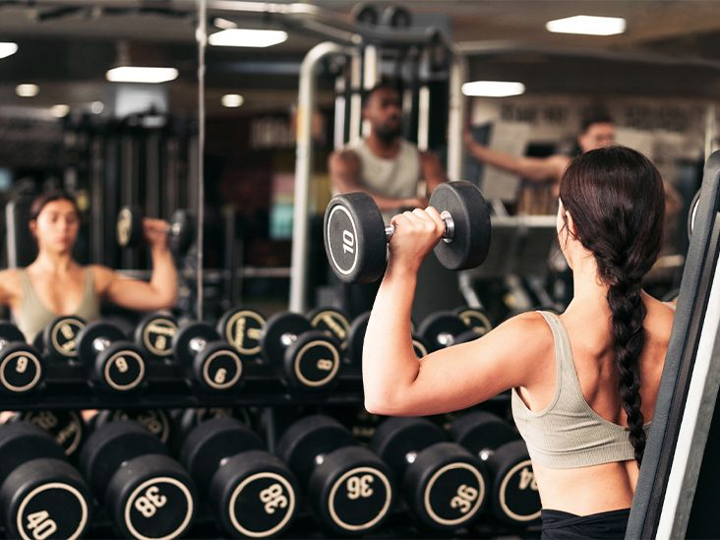
ឃ.​ វិធីបញ្ចេញកម្លាំងខ្លាំងៗដើម្បីបន្ធូរកំហឹង
នៅពេលយើងខឹងនឹងកូន ប្រពន្ធ ប្តី មិត្តរួមការងារ ចៅហ្វាយ ឬនរណាម្នាក់ ឬអ្វីមួយក៏ដោយ យើងអាចបញ្ចេញឬបន្ធូរកំហឹងដោយការបញ្ចេញចម្លាំងដូចជា ការហាត់ប្រាណ លេងកីឡា ឬប្រឹងធ្វើការងារអ្វីដែលយើងកំពុងធ្វើ ។ ការប្រើកម្លាំងច្រើនដូចជា ជីកដី លើករបស់ ឬវត្ថុធ្ងន់ៗ ឬដើរញាប់ៗក្នុងរយៈពេលយូរក្នុងសួនច្បារជាដើម ធ្វើឲរាងកាយអស់កម្លាំង និងធ្វើឲកំហឹងខ្សោយចុះដែលធ្វើឲយើងចង់សម្រាកនិងគែង ។ ពេលនោះ កំហឹងនឹងស្ងប់ចុះរហូតដល់បាត់

Slide 35
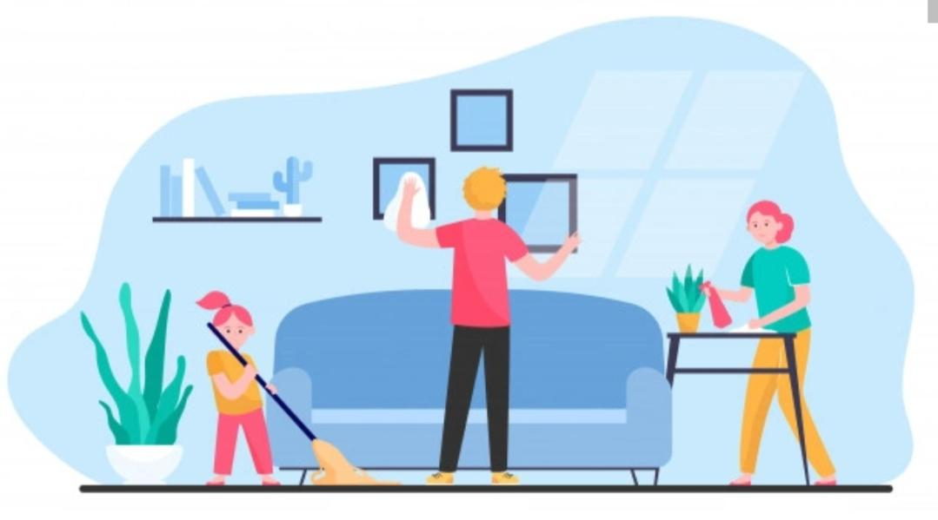
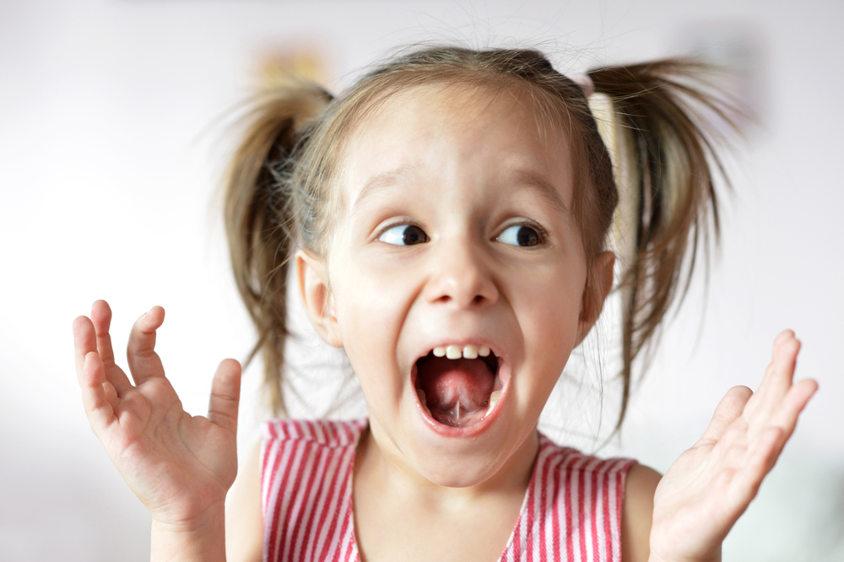
ង.​ វិធីបញ្ចេញកម្លាំងដោយធ្វើការងារផ្ទះ
ប្រសិនបើ យើងមានកំហឹងទៅលើអ្វីមួយ លើខ្លួនឯង ឬនរណាម្នាក់ ចូរព្យាយាមបញ្ចេញកម្លាំងដោយធ្វើការងារផ្ទះដូចជា
បោសសំអាតបរិវេណខាងក្នុង និងខាងក្រៅផ្ទះ លាងចាន លាងសំអាតឡាន ម៉ូតូ ជូតកញ្ចក់ លាងបន្ទប់ទឹក ជូតកម្រាលឥដ្ឋ កាត់ស្មៅ ថែសួន និងតុបតែងផ្កាជាដើម ។ សកម្មភាពទាំងនេះ នឹងធ្វើឲយើងរីករាយ បំភ្លេចកំហឹង ហើយយើងនឹងទទួលបានផលចំណេញទាំងពីរគឺ កំហឹងក៏បាត់ កិច្ចការផ្ទះក៏បានស្អាតដែរ ។
ង.​ វិធីស្រែកបញ្ចេញសំឡេងខ្លាំងៗ
ប្រសិនបើ យើងមានកំហឹង ចូរចេញទៅខាងក្រៅដែលឆ្ងាយមានសុត្ថិភាព និងពុំមានមនុស្ស ហើយស្រែកឲអស់សំឡេង ឬអាចស្រែកក្នុងបន្ទប់ទឹក ឬស្រែកចូលបង្គន់ជំនួសវិញ ។ ពេលធ្វើរួចចុចទឹកបង្គន់ចុះទៅដើម្បីឲកំហឹងហូរទៅតាមទឹកឲអស់ ។ នោះមានន័យថា យើងបានបញ្ចេញកំហឹងចេញពីចិត្តរបស់យើងហើយនឹងមានអារម្មណ៍ថា អ្វីដែលយើងធ្លាប់សោកសៅ និងសៅហ្មងជារឿងតូចតាច តិចតួចប៉ុណ្ណោះ ដែលវាបានហូរទៅតាមខ្សែរទឹកកខ្វក់អស់ហើយ ។
ត្រូវប្រាកដថា គ្មាននរណាម្នាក់នៅទីនោះ
ប្រយ័ត្នគេថាយើងឆ្កួត !

Slide 36

៤.១ វិធីសាស្ត្រទប់និងគ្រប់គ្រងកំហឹង
ក.​ វិធីមិនខឹងតប
ការយកឈ្នះកំហឹងដោយការមិនតបតគឺមានលក្ខណៈដូច្នេះ ៖ នៅពេលយើងមានកំហឹងក្តៅក្រហាយជាមួយនរណាម្នាក់ ហើយប្រើវិធីការឈ្លោះប្រកែកគ្នា ឬមួយក៏តបតគ្នា វាមិនមែនជាវិធីសាស្ត្រដែលល្អទេ ។ អ្វីដែលជាចំណុចល្អសម្រាប់យើងនោះគឺការដែលមិនព្យាយាមតបតភ្លាមៗ ហើយស្វែងរកនូវយោបល់ ឬមួយក៏ដំណោះស្រាយណាមួយទៅលើបញ្ហាដែលយើងកំពុងជួបប្រទះ ។
ការមិនខឹងតបត មិនប្រកែក ប្រណាំង នៅស្ងៀម ហើយប្រមូលអារម្មណ៍ បង្កើតស្មារតី ដោយស្ងប់ស្ងាត់ មានន័យថា យើងកំពុងយកឈ្នះកំហឹងខ្លួនឯង ។ ប៉ុន្តែ បើប្រសិន យើងឆ្លើយតប ត្រូវប្រាកដក្នុងចិត្តថា យើងមិនមានកំហឹង រួចឆ្លើយតប ដោយហេតុផលប្រកបដោយបញ្ញា ។

Slide 37
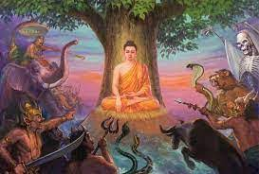
ការយកឈ្នះកំហឹង ឬភាពក្រេវក្រោធ ដោយការមិនតបត ពេលយើងមិនខឹងក្រោធដូច្នោះ រមែងធ្វើឲអ្នកដែលប្រាថ្នាមិនល្អមកលើយើងនោះ បែរទៅជាមានសេចក្តីទុក្ខ ឈឺចិត្តដោយខ្លួនឯងទៅវិញ ព្រោះធ្វើអ្វីយើងមិនកើត មិនបានសម្រេចដូចបំណងអាក្រក់របស់ខ្លួន ។ ឯអ្នកដែលមិនក្រោធក៏ត្រូវបានសម្រេចនូវផលប្រយោជន៍ជាប្រក្រតី ធ្វើការងារអ្វីៗប្រកបទោតាមធម្មតារបស់ខ្លួន ។
ព្រះពុទ្ធទ្រង់បានបង្រៀនថា ៖
បុគ្គលគប្បីផ្ចាញ់មនុស្សក្រោធ ដោយសេចក្តីមិនក្រោធ
បុគ្គលគប្បីផ្ចាញ់មនុស្សអសប្បុរស ដោយសប្បុរស
បុគ្គលគប្បីផ្ចាញ់មនុស្សកំណាញ់ ដោយការឲ
បុគ្គលគប្បីផ្ចាញ់មនុស្សនិយាយពាក្យមិនពិត ដោយពាក្យពិត
បើចង់ឈ្នះមនុស្សខឹង ទាល់តែយើងកុំខឹងតប !

Slide 38
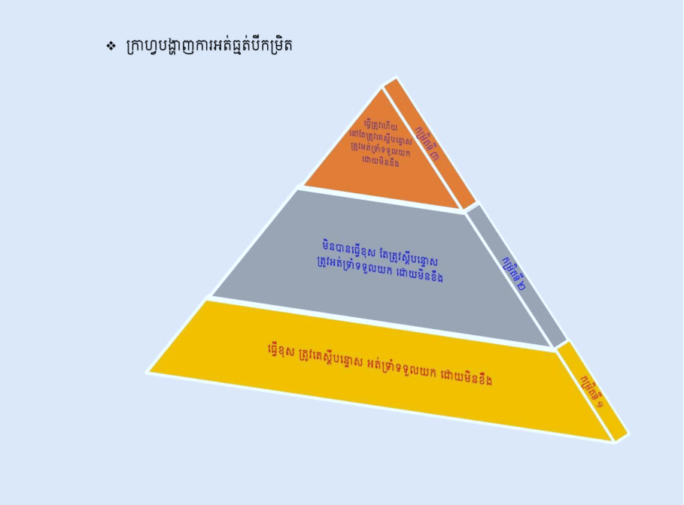
ក.​ វិធីអត់ធ្មត់បីកម្រិត
ការអត់ធ្មត់គឺជាវិធីសង្កត់កំហឹងបានយ៉ាងមានប្រសិទ្ធភាព ។ វិធីនេះ អ្នកអាចរៀនហ្វឹកហាត់ តាមរយៈ ៣ កម្រិត ៖
កម្រិតទី ១ ៖ យើងធ្វើខុស ហើយគេប្រាប់ ឬស្តីថាឲ ត្រូវរៀនអត់ទ្រាំ ទទួលយកឲបាន ដោយកុំខឹងតប
កម្រិតទី ២ ៖ យើងមិនបានធ្វើខុស ហើយត្រូវគេស្តីថាឲ អត់ទ្រាំទទួលយកឲបាន ដោយកុំខឹងតប
កម្រិតទី ៣ ៖ យើងធ្វើត្រូវ តែនៅតែមានគេមកស្តីថាឲ អត់ទ្រាំទទួលយកឲបាន ដោយកុំខឹងតប ។
ក្រាហ្វបង្ហាញការអត់ធ្មត់បីកម្រិត

Slide 39
ជាធម្មតា មនុស្សយើង ទោះបីជាយ៉ាងណា តែងមានអគិតចំពោះខ្លួនឯងដែរ គឺការលំអៀងមកលើខ្លួនគ្រាន់តែថា តិច​ ឬច្រើនមទៅតាមចំណេះដឹងរបស់ខ្លួន។ ពេលខ្លះដឹងថា ខ្លួនធ្វើខុសក៏ដោយ ក៏គេនិយាយប្រាប់ ពុំបានដែរ នៅតែខឹងតបហ្នឹងគេវិញ។ ប្រសិនបើ យើងពុំធ្លាប់ទទួលកំហុស ពិបាកទទួលព្រមថា ខ្លួនខុសណាស់ ព្រោះហេតុនេះ យើងនឹងបន្តប្រកែក ប្រណាំង យកឈ្នះចាញ់រហូតបង្កទៅជាជម្លោះ។ វិធីអត់ធ្មត់បីកម្រិតនេះ យើងអាចយកមកដកពិសោធន៍ចំពោះខ្លួនយើងផ្ទាល់បាន។
យើងត្រូវរៀនទទួលពាក្យស្តីបន្ទោស នៅពេលយើងធ្វើខុសអ្វីមួយ មានន័យថា រៀនទទួលកំហុស ទទួលការពិតឱ្យបានរឿយៗ។ បើយើងហ្វឹកហាត់កម្រិតទី ១ បានស្ទាត់ហើយ យើងគួររៀនបន្តហ្វឹកហាត់ កម្រិតទី ២ គឺរៀនអត់ធ្មត់ចំពោះពាក្យសំដីនិយាយស្ដីថា ឱ្យមកលើយើង ទាំងដែលយើងមិនបានខុសអ្វីផងនោះ។ យើងគួររៀនហ្វឹកហាត់រហូតស្ទាត់។ ពេលស្ទាត់កម្រិតទី ២ នេះ ហើយគឺត្រូវរៀនអត់ធ្មត់ឱ្យដល់កម្រិតកំពូល មួយទៀត គឺកម្រិតទី ៣ ដែល យើងមិនបានធ្វើអ្វីខុសទាល់តែសោះ តែបែរជាមានគេមកស្ដីថាឱ្យ ចោទប្រកាន់ ចាប់កំហុសទៅវិញ។ យើងត្រូវរៀនអត់ធ្មត់សង្កត់ចិត្តខ្លួនឱ្យបាន ដោយកុំខឹងតប ហើយមកផ្តោតអារម្មណ៍ រិះរកមើល ក្រែងលោយើងនៅមានចំណុចខ្វះខាតមែន។ទី ២ និងទី ៣ នេះ មិនមែន មិនមាត់ មិន ក មិននិយាយហេតុផល ហើយទុកឱ្យគេចោទប្រកាន់ ថាឱ្យតាមតែចិត្តនោះទេ ប៉ុន្តែជាការអត់ធ្មត់ចិត្តពី ខាងក្នុងកុំឱ្យយើងខឹងគេឱ្យសោះ ហើយយើងអាចនិយាយដោយប្រើហេតុផលបាន ពីព្រោះមនុស្សយើង កាល ណាខឹងហើយគឺល្ងង់ខ្លៅភ្លាមមួយរំពេច ហើយមិនត្រឹមតែមិនអាចដោះស្រាយបញ្ហាបាននោះទេ ថែមទាំងបង្ក ទៅជាជម្លោះទៅវិញ ។​

Slide 40
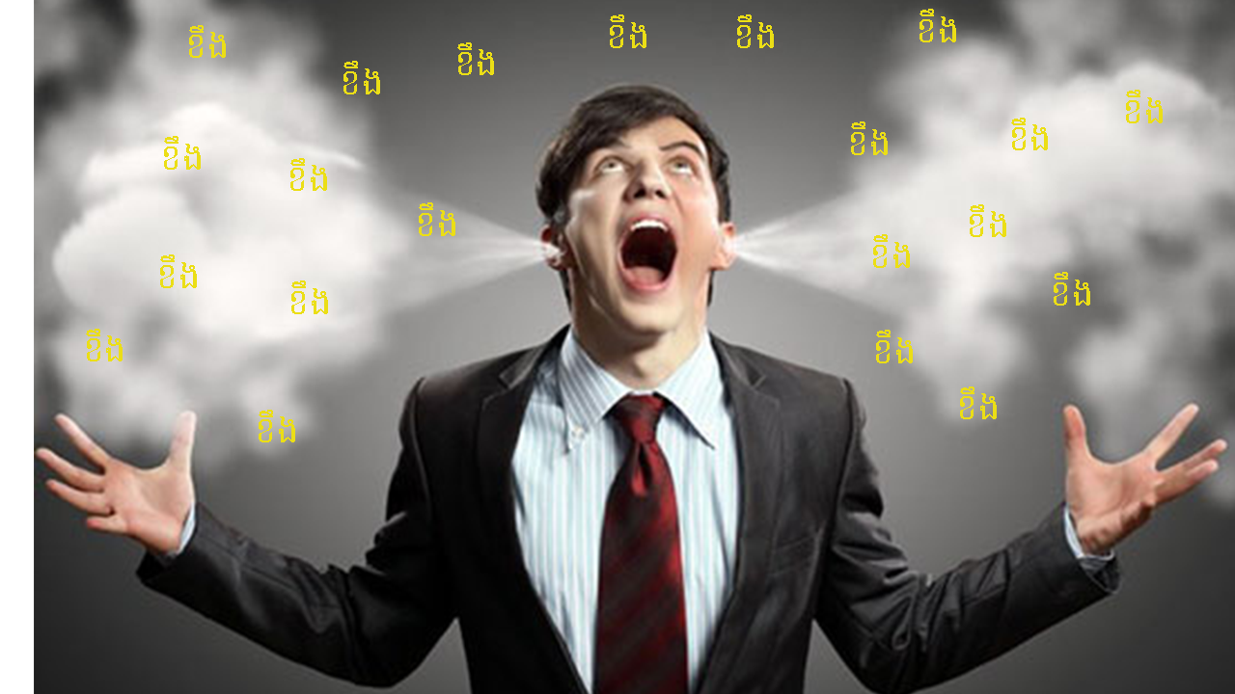
ខឹងគេ ហើយមានស្មារតី រិះរកវិធីតប ដោយបញ្ញា នោះគេនឹងយល់ ហើយបែរត្រឡប់គោរពកោតក្រែងយើងវិញ។
បុរាណាចារ្យខ្មែរយើងបានប្រាប់ពីឧបាយ ជាគន្លឹះរំលត់សេចក្តីក្រោធខឹងថា « ទុកជាភ្នែកភ្លឺក៏ត្រូវធ្វើ ដូចជាងងឹត ទោះមានត្រចៀកស្តាប់ឮ ក៏ត្រូវធ្វើដូចជាថ្លង់ » (ពុទ្ធសាសនបណ្ឌិត្យ, ១៩៤៩)។
មនុស្សខឹងច្រើនគឺជាមនុស្សខ្លៅ !

Slide 41
៤.១ វិធីទប់កំហឹងដោយខន្តី
កំហឹង គឺជាសភាពធ្វើឲបាត់បង់នូវអារម្មណ៍ល្អផ្សេងៗ ដោយសសារតែមានការវង្វេងជាឬសគល់ ( មោហៈ ) ។​ បើនរណាមានសេចក្តីប្រាថ្នាចង់ឲកំហឹង រសាត់បាត់ទៅពីសន្តានចិត្តរបស់ខ្លួន ចូរប្រកាន់ភ្ជាប់នូវស្មារតី ( សតិ ) ជាមូលដ្ឋានកំចាត់នូវភាពវង្វេងចេញ ( មោហៈ ) ។ ពេលមានស្មារតី ភាពវង្វេងក៏បាត់ទៅ កំហឹងទាំងឡាញក៏បានរសាយ ពេលគ្មានស្មារតី ភាពរង្វេងក៏មកគ្របសង្កត់ កំហឹងទាំងឡាំយក៏ចាប់ផ្តើមឆាបឆេះ ។​
ទម្រង់វិធីទប់ទល់ និងគ្រប់គ្រងកំហឹង
តាំងចិត្តដោយខន្តី
គិតអត់ធ្មត់នឹងអារម្មណ៍គិតព្យាបាទ ដោយមិន
គិតគុំកួន ព្យាបាទ
ទប់ពាក្យសំដីអាក្រក់មិនឲចេញមកក្រៅ ដោយ
មិននិយាយទ្រគោះបោះបោកនិយាយញុះញង់
អុជអាល
ទប់កុំឲបៀតបៀន វាយទាត់ធាក់ អត់ធ្មត់ចំពោះ
ការមិនបៀតបៀនបាយទាត់ធាក់ សម្លាប់ជីវិត ។
គិតអត់ធ្មត់នឹងអារម្មណ៍នាំឲមានកំហឹង
អត់ធ្មត់ចំពោះពាក្យឲុមានកំហឹង
អត់ធ្មត់ចំពោះទង្វើនាំឲមានកំហឹង
ចិត្ត →ខន្តី 

Slide 42
តាំងចិត្តដោយមិនមានទោសៈ
គិតល្អ
ធ្វើល្អ
និយាយល្អ
មិនគិតចងគុំនំ គុំកួន មិនព្យាបាទអ្នកដទៃ
មិននិយាយទ្រគោះ បោះបោក និយាយញុះញង់
មិនបៀតបៀន វាយទាត់ធាក់ សម្លាប់ជិវិត ។
ចិត្ត →ទោសៈ​ 
ការទប់កំហឹងបាននេះ វាមិនមែនជារឿងងាយនោះទេ ប៉ុន្តែបើយើងចេះប្រើខន្តីចិត្ត ចេះគិតពិចារណាទុកពេលសម្រាប់គិត និះយើងនឹងអាចគ្រប់គ្រងកំហឹងនោះបានជាក់ជាមិនខាន ដូចរឿងទេវតាដែលទប់កំហឹងមិនសម្លាប់ភិក្ខុដែលកាត់ដៃកូនរបស់ខ្លួន ។​
រឿងរុក្ខទេវតានិងភិក្ខុសង្ឃ
នៅសម័យព្រះពុទ្ធជាម្ចាស់ ភិក្ខុមួយអង្គមានគម្រោងធ្វើកុដិ។ ថ្ងៃមួយ លោកបាននិមន្តចូលទៅព ហើយបានឃើញដើមឈើជាទីពេញចិត្តមួយដើមយ៉ាងធំ រួចគិតនឹងកាប់ ដើម្បីយកមកធ្វើកុដិរបស់ខ្លួន។ នៅលើដើមឈើនោះ មានរុក្ខទេវតា ដែលមានកូនខ្ចីមួយអង្គអាស្រ័យនៅ។ នៅពេលដែលភិក្ខុអង្គនោះ រៀបចំកាប់ដើមឈើនោះ ទេវតាបានពកូននឹងចង្កេះមកឈរអង្វរថា ៖​

Slide 43
បពិត្រព្រះគុណម្ចាស់ សូមព្រះគុណម្ចាស់កុំកាប់វិមានរបស់ខ្ញុំម្ចាស់អី ពីព្រោះខ្ញុំម្ចាស់មិនអាចពកូន រសាត់អណ្តែត ដោយមិនមានទីកន្លែងនៅបាននោះទេ។ រុក្ខទេវតានោះ បានសុំអង្វរករនឹងភិក្ខុរូបនោះ ដើម្បីកុំ ឱ្យកាប់ដើមឈើ ដែលជាទីនៅអាស្រ័យរបស់ខ្លួន។ ប៉ុន្តែភិក្ខុរូបនោះ មិនព្រមស្ដាប់ពាក្យសុំអង្វរកររបស់រុក្ខទេវតា នោះឡើយ ដោយគិតថា « យើងមិនអាចរកដើមឈើផ្សេងឱ្យល្អដូចដើមឈើនេះឡើយ » ។ ទើបលោកមិនអើ ពើនឹងពាក្យអង្វររបស់ទេវតា។ ទេវតាគិតថា « បើភិក្ខុនេះឃើញទារកហើយនឹងឈប់កាប់ជាពិតប្រាកដ » ទើបយកកូនទៅដាក់នៅនឹងមែកឈើត្រង់កន្លែងដែលភិក្ខុនោះកំពុងយារពូថៅកាប់នោះ។
ខណៈ លោកកំពុងយារពូថៅកាប់ដើមឈើនោះ លោកមិនអាចបញ្ឈប់ពូថៅនោះបានឡើយ ដែលធ្វើ ឱ្យផ្លែពូថៅត្រូវដាច់ដៃកូនទេវតា។ រុក្ខទេវតា បានឃើញយ៉ាងនេះហើយ ក៏ខឹងភិក្ខុនោះយ៉ាងខ្លាំង ហើយគិត នឹងសម្លាប់លោកចោល ប៉ុន្តែបាននឹកគិតទាន់ថា «ភិក្ខុនេះជាអ្នកមានសីល បើអញសម្លាប់លោក អញនឹងត្រូវ ទទួលទុក្ខក្នុងអបាយភូមិអស់ជាច្រើនឆ្នាំ ហើយពួកទេវតាទាំងឡាយ ក៏នឹងយកធ្វើជាគំរូតាមអញដែរ។ មួយៀត ភិក្ខុរូបនេះជាអ្នកមានអាណាព្យាបាល អញត្រូវតែទៅក្រាបទូលដល់ទ្រង់ ទើបជាការប្រពៃ»។ គិតស្រេច ហើយ ទេវតាក៏បានធ្វើដំណើរទាំងស្រែកទ្រហោយំតាមដងផ្លូវ ហើយបានចូលទៅក្រាបទូលព្រះពុទ្ធជាម្ចាស់។

Slide 44
ពេលនោះព្រះពុទ្ធអង្គទ្រង់ត្រាស់ទៅកាន់ទេវតាថា “តើយ៉ាងដូចម្តេចហ្នឹងទេវតា?, ទេវតាក៏បាន ក្រាបទូលថា បពិត្រព្រះអង្គដ៏ចម្រើន ភិក្ខុអង្គនោះបានធ្វើអំពើដូច្នេះ។ ខ្ញុំព្រះអង្គម្ចាស់ ប្រាថ្នានឹងសម្លាប់ 1. ប៉ុន្តែខ្ញុំព្រះអង្គម្ចាស់បានគិតនូវសេចក្ដីដូច្នេះ ទើបមិនសម្លាប់លោកទៅវិញ ហើយក៏ប្រញាប់មកកាន់ទី . ទេវតាបានក្រាបទូលរឿងនោះទាំងអស់ដោយពិស្តារដល់ព្រះពុទ្ធជាម្ចាស់។
ព្រះពុទ្ធអង្គទ្រង់ព្រះសណ្តាប់រឿងនោះហើយ ទ្រង់ត្រាស់ថា «សាធុ! សាធុ! សាធុ! ប្រពៃហើយទេវតា ត្រង់ដែលអ្នកគ្របសង្កត់នូវសេចក្តីក្រោធ(កំហឹង) ដែលកើតឡើងយ៉ាងនោះបាន ប្រៀបដូចគេបញ្ឈប់នូវរថដែលកំពុងតែលឿនទៅមុខ ឆ្ពោះទៅរកធ្លាក់ជ្រោះដ៏ជ្រៅដូច្នោះឯង»។
ព្រះពុទ្ធទ្រង់ជ្រាបរឿងរ៉ាវនោះអស់ហើយ ទ្រង់ក៏ត្រាស់ព្រះគាថាបញ្ជាក់ថែមទៀតថា « បុគ្គលណា ឃាត់សេចក្តីក្រោធ(កំហឹង) ដែលកើតឡើងហើយបាន ដូចនាយសារថី”ទប់រថដែលកំពុងលឿនបាន តថាគត ហៅបុគ្គលនោះថា ជាសារថីជន ក្រៅពីនេះគ្រាន់តែជាអ្នកកាន់ខ្សែបរទេ មិនមែនជាសារថីឡើយ » ! (មហាយិន- នឿន, ព.ស.២៥៥៦)។
វិធីទប់កំហឹងដោយមេត្តាចិត្ត
កំហឹងគឺជាភ្លើង មេត្តាគឺជាទឹក។ ព្រះពុទ្ធបង្ហាញឱ្យយើងរម្លត់ភ្លើងកំហឹង ដោយការធ្វើសេចក្ដីមេត្ត (មធ្យមវិបស្សនា, ២០០២) ក្នុងចិត្តដល់មនុស្សដែលយើងកំពុងខឹងនោះ។23 មេត្តាធ្វើឱ្យចិត្តត្រជាក់ អារម្មណ៍ ស្ងប់ស្ងាត់ រលត់នូវកំហឹងគឺជាភ្លើង។

Slide 45
ព្រះសង្ឃដីកាសម្តេចព្រះមហាឃោនន្ទ!
ទោសៈជាបដិបក្ខនិងមេត្តា។ ទឹកជាធម្មជាតិមានសភាពថ្លា។ នៅពេលចិត្តត្រូវទោសៈ ចូលទៅលុក លុយរាតត្បាត ក៏ក្លាយទៅមានកករល្អក់។ ដូច្នេះ អ្នកត្រូវយកទឹកគឺមេត្តាមកលាងសម្អាតចិត្តរបស់អ្នក។ ដូចទឹកដែរ មេត្តាអាចផ្សាយទៅបានគ្រប់ទីកន្លែង ។ « ពោធិ » មានន័យថា ភ្ញាក់ឡើងហើយឃើញនូវអ្វីដែលត្រូវឃើញ ។ ពេលណាយើងភ្ញាក់ដឹងខ្លួនឡើង ទោសៈក៏បាត់បង់កម្លាំងរបស់វាអស់ទៅវិញ ហើយបង្កើតនូវគុណភាពផ្ទុយមួយគឺករុណា ។ ព្រះពុទ្ធ មានព្រះទ័យប្រកបដោយ មាហាករុណា ។
ទម្រង់វិធីទប់ទល់ និងគ្រប់គ្រងកំហឹងដោយមេត្តា
គិតដោយអាណិត ស្រលាញ់ មិនគុំកួនព្យាបាទគ្នា
ស្រឡាញ់រាប់អានដោយមិននិយាយទ្រគោះបោះបោក
និយាយញុះញង់ អុជអាល
ធ្វើដោយស្រឡាញ់ដោយមិនបៀតបៀនវាយទាត់ធាក់
សម្លាប់ជិវីត ។
គិតដោយក្តីអាណិត
និយាយដោយក្តីរាប់អាន
ធ្វើដោយក្តីស្រលាញ់
ចិត្ត →មេត្តា 
កំហឹងកើត មុខដូចយក្ស មេត្តាកើត មុខដូចទេវតា

Slide 46
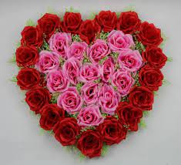
វិធីផ្សាយមេត្តាចិត្តដល់ខ្លួនឯង ( ការចម្រើនមេត្តា , ព.ស ២៥៦០ )
ចូរអធិដ្ឋានចិត្ត រួចសូត្រតិចៗថា ៖
សូមឲខ្ញុំ ជាអ្នកមិនមានពៀរវេរា
សូមឲខ្ញុំ អ្នកមិនមានសត្រូវបៀតបៀន
សូមឲខ្ញុំ ជាអ្នកមិនមានទុក្ខ
សូមឲខ្ញុំ រក្សាខ្លួននៅដោយសេចក្តីសុខចុះ
ចម្រើនមេត្តា កើតមេត្រីទៅក្នុងពពួកសត្វទាំងអស់ !
វិធីផ្សាយមេត្តាចិត្តដល់អ្នកដទៃ ( ការចម្រើនមេត្តា , ព.ស ២៥៦០ )
ចូរអធិដ្ឋានចិត្ត រួចសូត្រតិចៗថា ៖
គិតដោយក្តីអាណិត
និយាយដោយក្តីមេត្តា
ធ្វើដោយក្តីអាសូរ
សូមឲជាអ្នកមិនមានពៀរវេរា
សូមឲជាអ្នកមិនមានសត្រូវបៀតបៀន
សូមឲជាអ្នកមិនមានទុក្ខ
សូមរក្សាខ្លួននៅដោយសេចក្តីសុខចុះ ។

Slide 47
ង. វិធីអធិដ្ឋានចិត្ត សូត្រធម៌ និងធ្វើសមាធិ
ពេលយើងមានចិត្តខឹងក្រោធជាមួយនរណាម្នាក់ ឬអ្វីមួយ ចូរយើងទៅងូតទឹក កក់សក់ឱ្យបានស្រស់ ស្រាយ ស្រឡះខ្លួន បន្ទាប់មកយើងចូលទៅក្នុងបន្ទប់ អធិដ្ឋានចិត្ត ផ្តោតអារម្មណ៍ សង្រួមឥរិយាបទ ថ្វាយបង្ខំ សូត្រធម៌ និងសមាធិតែម្នាក់ឯង ដោយមិនចាប់អារម្មណ៍អ្វីទាំងអស់។ ការធ្វើដូច្នេះ ធ្វើឱ្យអារម្មណ៍របស់យើង នឹងត្រជាក់ វានឹងធ្វើឱ្យចិត្តរបស់យើងឈប់ខឹង រំសាយកំហឹងទៅបានយ៉ាងល្អ។
របៀបធ្វើ
រៀបចំ ងូតទឹកសម្អាតខ្លួនប្រាណ រួចស្លៀកពាក់សមរម្យ ចូលក្នុងបន្ទប់ ឬកន្លែងស្ងប់ស្ងាត់
ថ្វាយបង្គំបីដង (បើមានរូបព្រះពុទ្ធ តែបើគ្មាន សូមសំពះទៅខាងក្បាលដំណេកដោយនឹក គុណព្រះពុទ្ធ ព្រះធម៌ ព្រះសង្ឃ និងមាតាបិតា)។
បន្ទាប់មកសូត្រធម៌ថ្វាយបង្គំសង្ខេប (បើមិនចេះសូត្រសង្ខេបទេ អាចសូត្រតែ នមោតស្សៈ...
៣ ចប់ ក៏បាន)
សូត្រជាបាលី៖
នមោតស្ស ភគវតោ អរហតោ សម្មាសម្ពុទ្ធស្ស
នមោតស្ស ភគវតោ អរហតោ សម្មាសម្ពុទ្ធស្ស
នមោតស្ស ភគវតោ អរហតោ សម្មាសម្ពុទ្ធស្ស

Slide 48
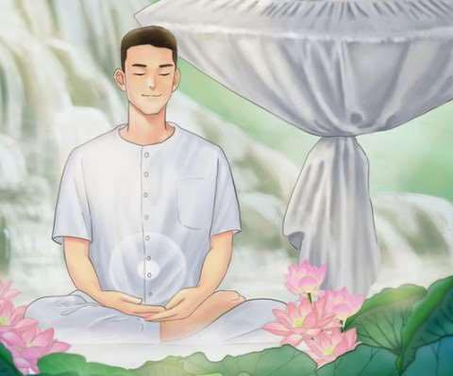
សូត្រប្រែ ៖
រីកិរិយានមស្ការ ថ្វាយបង្គំនៃខ្ញុំព្រះករុណា ចូរមានដល់ព្រះដ៏មានព្រះភាគអង្គនោះ ព្រះអង្គជាព្រះអរហន្តដ៏ប្រសើរ ទ្រង់ត្រាស់ដឹងនូវញេយ្យធម៌ទាំងពួង ដោយប្រពៃ ចំពោះព្រះអង្គ ឥតមានគ្រូអាចារ្យណា ប្រដៅព្រះអង្គឡើយ។
បន្ទាប់មក ប្រើឥរិយាបថទាំងបួន ដើម្បីធ្វើសមាធិ (បឋមវិបស្សនា, ២០០៤)។
របៀបប្រើឥរិយាបថទាំងបួន
របៀបប្រើឥរិយាបថទាំងបួន
ទី ១ ៖ ឥរិយាបថអង្គុយ
ដាក់ជើងស្តាំលើជើងឆ្វេង
ដាក់ដៃស្តាំលើជើងឆ្វេង
តម្រង់ដងខ្លួនឲត្រង់​
តម្រង់មុខឲត្រង់
ការកំណត់ផ្លូវដង្ហើម ។

Slide 49
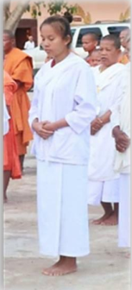
ទី ២ ៖ ឥរិយាបថឈរ
ដាក់ជើងទាំងពីរទន្ទឹមគ្នា
ដាក់ជើងទាំងពីរទម្លាក់ចុះត្រង់ឬឱបដៃដាក់ទៅខាងមុខ ឬខាងក្រោយ ដោយយកដៃស្តាំចាប់លើដៃឆ្វេង
ឈរតម្រង់ដងខ្លួនឲត្រង់
ឈរតម្រង់មុខឲត្រង់ កុំឈ្ងោកពេក ងើបពេក
កំណត់ផ្លូវដង្ហើម
កំណត់រូបរាងខណៈពេលកំពុងឈរ
បន្ទាប់មកពិនិត្យមើលខ្យល់ដង្ហើមចេញចូល ។
ទី ៣ ៖ ឥរិយាបថដើរ
ដាក់ជើងទាំងពីរទន្ទឹមគ្នា
ដាក់ជើងទាំងពីរទម្លាក់ចុះត្រង់ឬឱបដៃដាក់ទៅខាងមុខឬខាងក្រោយ ដោយយកដៃស្តាំចាប់លើដៃឆ្វេង
ដើរឈានម្តងមួយជំហានៗ មិនលឿនពេក មិនយឺតពេក ដោយដងខ្លួនត្រង់
ដើរដោយតម្រង់មុខឲត្រង់ កុំឈ្ងោកពេក កុំងើយពេក
ដើរដោយការកំណត់ផ្លូវដង្ហើម ។

Slide 50
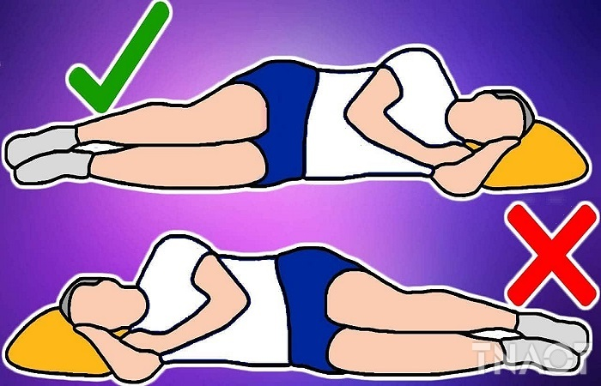
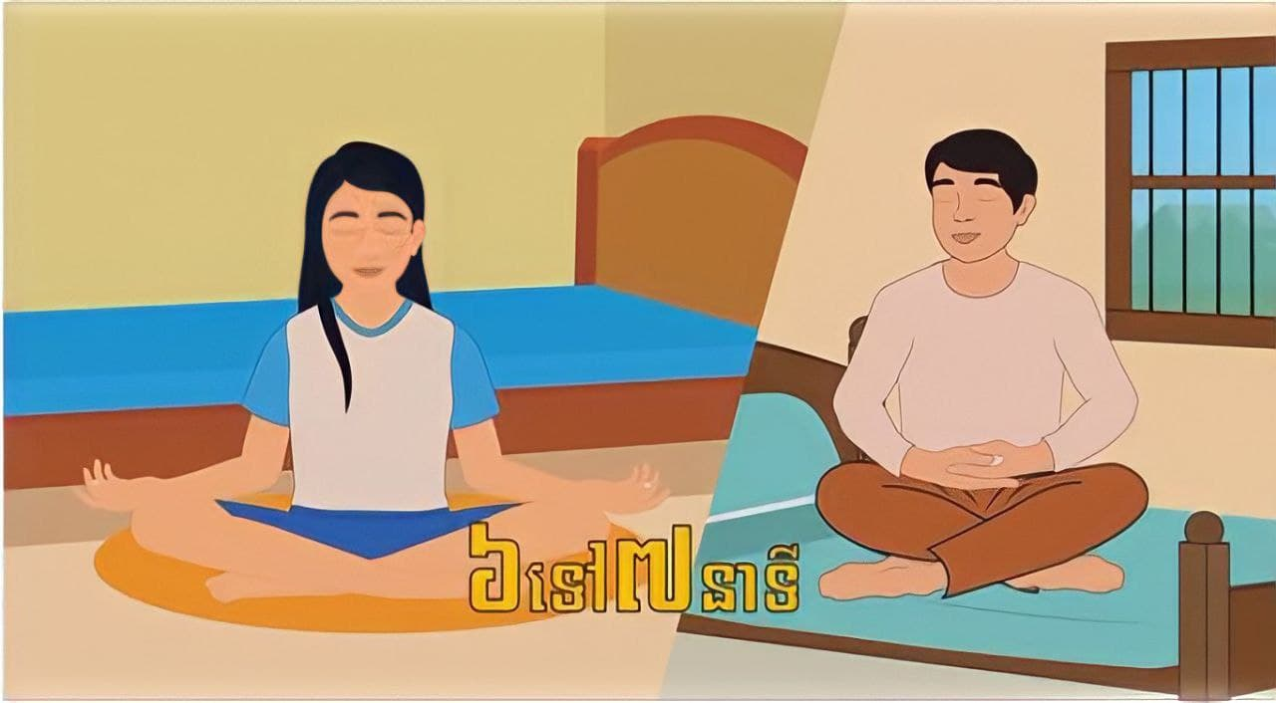
ទី ៤ ៖ ឥរិយាបថដេក
ដេកផ្អៀងទៅខាងស្តាំ
ដាក់ជើងឆ្វេងលើជើងស្តាំ
ដាក់ដៃឆ្វេងលើភ្លៅខាងឆ្វេង ដៃស្តាំដាក់ក្បែរថ្ពាល់ស្តាំ
ការកំណត់ផ្លូវដង្ហើម និងរូបរាងពេលកំពុងដេក
បន្ទាប់មកពិនិត្យមើលខ្យល់ដង្ហើមចេញចូល ។
របៀបប្រើឥរិយាបថទាំងបួន
មានសតិជានិច្ចនឹកដល់ខ្យល់ដកដង្ហើមចេញ ចូល ៖
ខ្យល់ដកដង្ហើមចេញ ចូលវែង ក៏ដឹង
ខ្យល់ដកដង្ហើមចេញ ចូលខ្លី ក៏ដឹង
ខ្យល់ដង្ហើមគ្រោតគ្រាត ក៏ដឹង
(​ ខ្យល់រត់ចុះឡើងពេញខ្លួន
ខ្យល់ដង្ហើមសុខម ក៏ដឹង
( ខ្យល់ល្អិតតូចៗ )

Slide 51
កំណត់រូបរាងពេលកំពុងអង្គុយ
ប្រមូលអារម្មណ៍មកដាក់នៅក្រោមដើមទ្រូង ឬត្រង់ផ្ចិតប្រមាណ ៤-៥នាទី បង្អូសឡើងមកចុងច្រមុះ ឬបបូរមាត់ខាងលើយឺតៗ កំណត់ដង្ហើមចេញដង្ហើមចូល។ បើដង្ហើមវែងទុកឱ្យវាវែង បើដង្ហើមខ្លីទុកឱ្យវាខ្លី កុំ ព្យាយាមដកដង្ហើមវែង ឱ្យទៅជាខ្លី កុំដកដង្ហើមខ្លី ឱ្យទៅជាវែងឱ្យសោះ ដោយទុកឱ្យវាចេញចូលតាមធម្មជាតិ របស់វា។ យើងមានតួនាទីត្រឹមតែកំណត់ដឹង ដង្ហើមចេញ ឱ្យដឹងថា ចេញ ដង្ហើមចូល ឱ្យដឹងថា ចូល ប៉ុណ្ណោះ ។
ការចេញចាកពីសមាធិ
ពេលយើងធ្វើសមាធិរួច បើយើងចង់ចាកចេញពីសមាធិ សូមដកដង្ហើមវែងៗឱ្យបាន ៣ ដង បន្ទាប់មកបន្តផ្សាយអារម្មណ៍ ផ្សាយមេត្តាចិត្តចំពោះខ្លួនឯង ដោយចាប់ពីចុងសក់ រួចតាមផ្ទៃមុខ រួច ចុះមកតាមស្មា ដងខ្លួន រហូតដល់ចុងជើងឱ្យបាន ៣ ដង ដោយសូត្រ អធិដ្ឋានក្នុងចិត្តថា៖
  សូមឱ្យខ្ញុំ បាននូវសេចក្តីសុខ ប្រាស់ចាកសេចក្តីទុក្ខទាំងពួង
  សូមឱ្យខ្ញុំ មិនមានពៀរវេរា មិនមានសត្រូវបៀតបៀន
  សូមឱ្យ សព្វសត្វបាននូវសេចក្ដីសុខគ្រប់ៗគ្នា ។
ចំណាំៈ យើងអាចធ្វើសមាធិ ដោយប្រើឥរិយាបថទាំងបួនជាបន្តបន្ទាប់គ្នាក៏បាន៖ ដោយចាប់ផ្តើមពី (១) អង្គុយសមាធិ រយៈពេល ១០ នាទី បន្ទាប់មក (២) ឈរសមាធិ រយៈពេល ៥ នាទី បន្ទាប់មកទៀត (៣) ដើរសមាធិ រយៈពេល ៥ នាទី និង(៤) ដេកសមាធិ រយៈពេល ៥ នាទី រួចហើយផ្សាយមេត្តាចិត្ត និងចាកចេញពីសមាធិ។ បើដល់ម៉ោងចូលដេក យើងអាចបន្តសម្រាន្តតែម្តង។

Slide 52
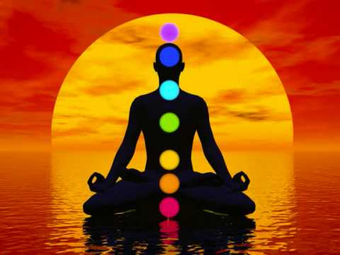
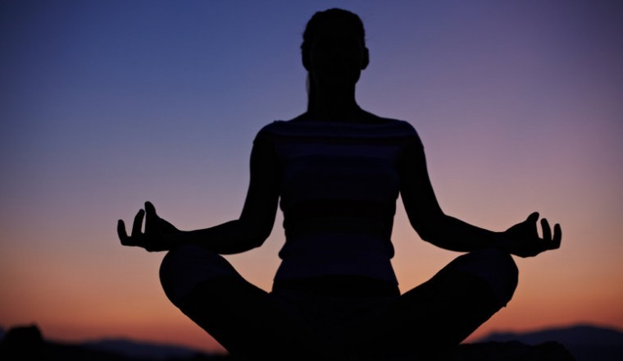

Slide 53

សារៈប្រយោជន៍នៃការទប់កំហឹង
សារៈប្រយោជន៍នៃការទប់កំហឹង

Slide 54
៥.១ ផលប្រយោជន៍ទូទៅ
អ្នកដែលទប់កំហឹងបាន ចិត្តរបស់គេតែងមាននូវសេចក្តីអាណិតចំពោះអ្នកដទៃ ហើយអាចយកឈ្នះ ចិត្តអ្នកដទៃបានជាជ័យជម្នះដ៏ប្រសើរ។
អ្នកមានមេត្តាមិនមានកំហឹងគឺជាអ្នកធ្វើនូវប្រយោជន៍ដល់ខ្លួនឯង និងប្រយោជន៍អ្នកដទៃ។ បុគ្គលមិនមានកំហឹងបានធ្វើចិត្តឱ្យស្រស់ថ្លា ស្អាតផូរផង់ និងមានសេចក្ដីសុខ។
មនុស្សមិនមានកំហឹង ចិត្តប្រកបដោយមេត្តា (ប៊ុនឆាយ, ២០២២) តែងទទួលបានប្រយោជន៍ទាំង ១១ ចំណុចដូចខាងក្រោមនេះ ៖
ដេកលក់ស្រួល៖ បើយើងមិនមានកំហឹងក្នុងចិត្តទេ យើងប្រាសដេកលក់ស្រួល លក់ស្ងប់ មិនក្ត ក្រហាយ និងកង្វល់ចិត្ត។
ភ្ញាក់ពីដេកដ៏ស្រស់ស្រាយ ដេកលក់ស្កប់ និងសប្បាយរីករាយក្នុងចិត្ត ដោយមិនបានធ្វើអំពើ អាក្រក់តាមកំហឹង ហើយនឹកឃើញអំពើល្អដែលខ្លួនបានធ្វើ ។
មិនយល់សប្តិអាក្រក់៖ មិនបានធ្វើអាក្រក់តាមកំហឹង ពេលគេងគឺមិនមានយល់សប្តិទេ តែយល់ស ប្តីក៏ឃើញតែអារម្មណ៍ល្អៗ ដូចជា ថ្វាយបង្គំព្រះរតនត្រៃ ធ្វើបុណ្យទានផ្សេងៗ ដើរកម្សាន្ត ជួបជុំសាច់ញាតិ និងមនុស្សជាទីស្រឡាញ់ជាដើម។

Slide 55
មនុស្សស្រឡាញ់ចូលចិត្ត៖ មិនមានកំហឹង និងមានការអាណិតស្រឡាញ់ចំពោះអ្នកដទៃ គេរមែងកក់ក្តៅ រីករាយ មានសេចក្តីសុខ ហើយរមែងផ្តល់ក្តីស្រឡាញ់នោះមកវិញ ។
អមនុស្សស្រឡាញ់ចូលចិត្ត៖ មនុស្សមានមេត្តា មិនមានកំហឹង មានក្តីអាណិតស្រឡាញ់មិនសូម្បី តែមនុស្សទេ ទោះទេវតា ខ្មោច ព្រាយបិសាច រហូតដល់សត្វផ្សេងៗ ក៏អាចធ្វើឱ្យពួកគេផ្តល់ក្តីស្រឡាញ់មក វិញបានដែរ។
ទេវតាជួយថែរក្សា៖ មនុស្សមានមេត្តា នៅទីណា ទៅទីណា ពិសេសការធ្វើដំណើរទៅគ្រប់ទិសទី ចូលព្រៃ ឡើងភ្នំ ទេវតាតែងមកថែរក្សា។
មិនមានគ្រោះថ្នាក់ដោយអាវុធផ្សេងៗ៖ កំហឹងតែងបង្កើតអន្តរាយដោយយកវត្ថុផ្សេងៗ ធ្វើជា អាវុធ ពេលមនុស្សមានចិត្តមេត្តា អ្វីៗទាំងអស់នោះមិនបង្កទៅជាគ្រោះថ្នាក់នោះឡើយ។
មានចិត្តរឹងមាំ មិនងាយឆេវឆាវ ឆាប់យល់ដឹងពីស្ថានការណ៍៖ មេត្តាធម៌ ជួយជំរុញឱ្យយើងធ្វើអំពើ ល្អដទៃទៀតខ្លាំងក្លាណាស់ ដូចជាការឱ្យទាន ការរក្សាសីលក្តី ព្រមទាំងធ្វើសមាធិ។
មានសម្បុរមុខស្រស់ថ្លា៖ មនុស្សមិនមានកំហឹង និងមានមេត្តាធ្វើឱ្យរូបស្រស់បស់ ទឹកមុខគួរឱ្យ ស្រឡាញ់រាប់អាន។ បើទោះបី គេមានរូបស្អាតពីកំណើតមក ក៏ដោយសារអំពើបុណ្យដែលបានធ្វើ ប្រកបដោយ មេត្តាចិត្តដែរ។
មិនវង្វេងស្មារតីនៅពេលជិតស្លាប់ ព្រោះមិនសន្សំការខឹងក្រោធដែលជាបាបនាំឱ្យវង្វេងនោះ ឡើយ ហើយមានធម៌មេត្តាជាប្រភពធ្វើឱ្យស្មារតីចម្រើន ។

Slide 56
. កាលបើមិនទាន់ត្រាស់ដឹងនូវគុណធម៌ជាន់ខ្ពស់ គឺព្រះអរហន្តទេ រមែងចូលទៅកាន់ព្រហ្មលោក ដោយអំណាចនៃមេត្តាចេតោវិមុត្តិ។
ប្រសិនបើយើង នៅច្រើនទៅដោយកំហឹង ឈ្មោះថា ជាអ្នកនៅឆ្ងាយអំពីការបានផលប្រយោជន៍ទាំងនេះ ដូច្នេះ យើងគួរព្យាយាមលះបង់កំហឹង ចម្រើនមេត្តាឱ្យជាធម៌ប្រចាំចិត្ត ប្រចាំជីវិត ហ្វឹកហាត់អប់រំឱ្យមានមេត្តា ជាប្រក្រតីរៀងរាល់ថ្ងៃព្រោះថា បើមេត្តាចិត្តនៅមិនទាន់បានមាំទាំទេ គឺមិនអាចយកឈ្នះកំហឹងបានឡើយ។
សរុបមក យើងមានមេត្តាធម៌ មុខយើងភ្លឺថ្លា ស្រស់ញញឹមនិងមានសម្រស់ល្អ ។ មេត្តាដូចទឹក ប្រសិនបើយើងយកទឹកកំពុងពុះក្តៅចេញពីជើងក្រាន ហើយទុកយូរបន្តិចទៅ វានឹងត្រជាក់បន្តិចម្ដងៗ។ ជួនកាល យើងក្តៅដោយភ្លើងទោសៈ តែយើងអាចធ្វើឱ្យត្រជាក់ទៅវិញ ដោយការចម្រើនមេត្តា។
៥.២ ផលប្រយោជន៍សម្រាប់ខ្លួន
មិនមានចងគំនុំគុំកួន ព្យាបាទអ្នកដទៃនៅក្នុងចិត្ត មិនក្តៅក្រហាយក្នុងចិត្ត
មិនមានការជេរ ប្រទេច ប្រមាថ តាមពាក្យសំដី

Slide 57
មិនមានការវាយទាត់ធាក់ តាមទង្វើដោយកាយ
ធ្វើឱ្យអ្នកស្រឡាញ់ កាន់តែស្រឡាញ់ ដោយមិនទៅជាស្អប់និងបែកបាក់គ្នា
ធ្វើឱ្យមិត្ត ទៅជាកល្យាណមិត្ត
ធ្វើឱ្យក្លាយជាមនុស្សស្លូត គួរឱ្យគោរព ស្រឡាញ់ និងចង់រាប់អាន
ធ្វើឱ្យជាមនុស្សមានបញ្ញាស្មារតី ឆ្លាតវៀងវៃ
មិនមានការបែកបាក់ និងជាប់គុកច្រវាក់
ធ្វើឱ្យជីវិតមានសេចក្តីសុខទាំងផ្លូវកាយនិងផ្លូវចិត្ត
រក្សាភាពស្រស់ស្អាតនៅលើមុខរបស់
ធ្វើឱ្យយើងក្លាយទៅជាមនុស្សមុខទេវតា
ធ្វើឱ្យយើងទទួលបានការគោរពនិងក្តីស្រឡាញ់
ធ្វើឱ្យយើងមានអារម្មណ៍ល្អ ស្រស់ស្រាយ អាកប្បកិរិយាក៏មិនខុសប្រក្រតី ធ្វើកិច្ចការងារបានល្អ មានសេចក្តីសុខ
ធ្វើឱ្យសម្បូរអ្នករាប់អាន មិនមានសត្រូវ ទទួលបានជោគជ័យនិងសម្រេចគោលបំណងក្នុងជីវិត ។

Slide 58
៥.៣ ផលប្រយោជន៍សម្រាប់គ្រួសារ
ធ្វើឱ្យអ្នកស្រឡាញ់ កាន់តែស្រឡាញ់គ្នា មិនប្រែទៅជាស្អប់និងបែកបាក់គ្នា
ធ្វើឱ្យប្ដីប្រពន្ធមិនឈ្លោះប្រកែកគ្នា វាយទាត់ធាក់ និងប្រើអំពើហិង្សា
ធ្វើឱ្យគ្រួសារមានភាពកក់ក្ដៅ មិនបែកបាក់ព្រាត់ប្រាសគ្រួសារដោយបន្សល់ទុកកូនកំព្រា
ធ្វើឱ្យជីវភាពគ្រួសារមិនក្រលំបាក ធូរធារ និងរីកចម្រើនជាបន្តបន្ទាប់
៥.៤ ផលប្រយោជន៍សម្រាប់សង្គម
ធ្វើឱ្យអ្នកធំ មានមេត្តា អាណិតស្រឡាញ់ និងមិនធ្វើបាបអ្នកតូច
ធ្វើឱ្យអ្នកតូចគោរពស្រឡាញ់ទាំងទីចំពោះមុខ និងខាងក្រោយខ្នង ហើយមិនមានចងគុំកួននិង
ចងអាឃាតអ្នកធំ
ធ្វើឱ្យយើងមិនបាត់បង់ការងារ និងមិនបែកបាក់សាមគ្គីមិត្តរួមការងារ
ធ្វើឱ្យមិនបង្កជាជម្លោះបែកបាក់សាមគ្គីផ្ទៃក្នុង នៅក្នុងអង្គភាព ស្ថាប័ន និងសង្គម។ល។ និង ៥. ធ្វើឱ្យសង្គមជាតិមានវឌ្ឍនភាព សាមគ្គីភាព និងសុខសន្តិភាព។

Slide 59
៥.៥ សរុបអត្ថប្រយោជន៍បីយ៉ាង៖
បុគ្គលមិនមានកំហឹងរមែងមានពណ៌សម្បុរស្អាត មិនដេកជាទុក្ខ មិនបែកមិត្តនិងមិនអស់យស។ល។ បុគ្គលអ្នកមិនមានកំហឹងដឹងថា សេចក្ដីកំហឹងនោះ គឺជាភ័យដែលកើតឡើងក្នុងខ្លួន។
បុគ្គលអ្នកមិនមានកំហឹងរមែងដឹងប្រយោជន៍ រមែងឃើញធម៌។ បុគ្គលមិនមានកំហឹងគ្របសង្កត់ មាន តែភាពភ្លឺស្វាងជានិច្ច។ អ្នកមិនមានកំហឹង មិនធ្វើនូវអំពើអាក្រក់នោះទេ តែងរកវិធីធ្វើអំពើល្អជំនួសវិញដែរ ហើយមិនមាននូវវិប្បដិសារី និងការក្ដៅក្រហាយស្តាយក្រោយឡើយ។
មនុស្សមិនមានកំហឹង ជាអ្នកដែលមានទឹកមុខស្រស់ស្រាយពីខាងក្នុង មិនទុកឱកាសឱ្យកំហឹង បញ្ចេញឥទ្ធិពល ចេះខ្មាសអៀនអំពើទុច្ចរិត និងចេះឱ្យតម្លៃមនុស្សជុំវិញខ្លួន។ ការណ៍នោះ នឹងបានផលស្នង មកវិញនូវការគោរពកោតក្រែង និងអត្ថប្រយោជន៍ផ្សេងៗទៀតពីមជ្ឈដ្ឋានជុំវិញខ្លួននោះឯង។
” ធម៌ដែលផ្ទុយគ្នាពីសេចក្តីក្រោធគឺមេត្តា។ សេចក្តីក្រោធមានទោស បង្កផលអាក្រក់ក្រៃលែង យ៉ាងណាមេត្តាក៏មាន គុណ បង្កផលល្អច្រើនក្រៃលែងដែរ។ ដូច្នេះ អ្នកគួររម្ងាប់សេចក្តីក្រោធ ហើយតាំងចិត្តមេត្តាមកជំនួសវិញ ឱ្យមេត្តាហ្នឹងឯង ជួយ កម្ចាត់កម្ដាយ និងការពាររារាំងសេចក្ដីក្រោធរហូតដល់បានឈ្នះជាស្ថាពរ។

Slide 60
៦. សេចក្តីសន្និដ្ឋាន
កំហឹងគឺជាហេតុនាំមកនូវទោសៈ វិបត្តិ និងសេចក្តីវិនាសផ្សេងៗ។ ពេលវាកើតឡើងក្នុងខ្លួននរណា ហើយ តែងដុតផ្លូវចិត្តអ្នកនោះ ឱ្យក្ដៅក្រហាយ ពិបាក និងរងទុក្ខវេទនា ហើយថែមទាំងជំរុញឱ្យបុគ្គលនោះធ្វើ
អំពើអាក្រក់ផ្សេងៗដោយគ្មានញញើត ឬខ្លាចអ្វីៗទាំងអស់។
បុគ្គលមានកំហឹងបង្កវិបត្តិដល់ខ្លួនឯង គ្រួសារ ស្ថាប័ន និងសង្គមជាតិ ហើយនឹងទទួលទុក្ខទោស វិនាសហិនហោច អស់ទ្រព្យសម្បត្តិ រលាយយស បាត់បង់ប្រយោជន៍ ព្រាត់ប្រាសចាកមិត្ត ព្រមទាំងជាប់ទោស គុកច្រវាក់ថែមទៀតផង។
លទ្ធផលនៃកំហឹងពិតជាគួរឱ្យខ្លាចពិតមែន ប៉ុន្តែទោះបីជាយ៉ាងណា យើងក៏នៅតែអាចទប់ស្កាត់វា បានដោយយើងត្រូវចេះរិះរក សិក្សា និងអនុវត្តពីវិធីសាស្ត្រទប់និងគ្រប់គ្រងកំហឹង កុំឱ្យវាកើតឡើង នៅពេល យើងទទួលអារម្មណ៍មិនល្អ ឬប៉ះនឹងសេចក្តីក្រោធផ្សេងៗ។
ជារួម ការស្វែងយល់និងអនុវត្តនូវវិធីសាស្ត្រគ្រប់គ្រងកំហឹងនឹងធ្វើឱ្យយើងចេះបង្ការ ទប់ស្កាត់ គ្រប់គ្រង និងបំបាត់កំហឹងចេញពីខ្លួនបាន ហើយទទួលបាននូវសម្បុរមុខស្រស់ស្រាយ អាកប្បកិរិយាក៏មិនខុសប្រក្រតី ធ្វើកិច្ចការងារបានល្អ មាននូវសេចក្តីសុខនិងចម្រើនរុងរឿង ក្នុងគ្រួសារ កន្លែងការងារ ស្ថាប័ន និងសង្គមជាតិ ព្រមទាំងធ្វើឱ្យយើងសម្បូរទៅដោយអ្នកគោរព រាប់អាន មិនមានសត្រូវ ទទួលបានជោគជ័យ និងសម្រេច គោលបំណងក្នុងជីវិត។

Slide 61
ឯកសារយោង
ឯកសារភាសាខ្មែរ
ឯកសារគោល
ពុទ្ធសាសនបណ្ឌិត្យ ព្រះត្រៃបិដកបាលី និង សេចក្តីប្រែជាភាសាខ្មែរ (ភ្នំពេញៈរោងពុម្ពវិទ្យាស្ថានពុទ្ធ
សាសនបណ្ឌិត្យ ព.ស. ២៥០០
សម្ដេចព្រះសង្ឃរាជ ជួន ណាត វចនានុក្រមខ្មែរ (ភ្នំពេញៈ ការផ្សាយរបស់ពុទ្ធសាសនបណ្ឌិត្យ ព.ស. ២៥១១/គ.ស.១៩៦៧
គម្ពីវិមុត្តិមគ្គ (THE PATH OF FREEDOM) ដោយព្រះអរហន្តឧបតិស្សៈ ប្រែពីភាសាអង់គ្លេសមកជា ភាសាខ្មែរដោយធម្មបណ្ឌិត ហេង មណីចិន្តា (ការផ្សាយរបស់ពុទ្ធសាសនាដើម្បីអភិវឌ្ឍន៍ វត្តអន្លង់វិល ស្រុកសង្កែ ខេត្តបាត់ដំបង ព្រះរាជាណាចក្រកម្ពុជា) ព.ស. ២៥៥៥
សៀវភៅ
ការផ្សាយរបស់ពុទ្ធសាសនបណ្ឌិត្យ. (ព.ស.២៤៣៨). សាសនសុភាសិត ភាគ ១ សម្រាប់សាលាធម្មវិន័យ ថ្នាក់ត្រី. ភ្នំពេញ ការផ្សាយរបស់ពុទ្ធសាសនបណ្ឌិត្យ.
កេតុធម្មោ, ព. ស. (២០០២). មធ្យមវិបស្សនា (p . ១០០), កណ្ដាល: ពុទ្ធមណ្ឌលវិបស្សនាធុរៈ នៃព្រះ
រាជាណាចក្រកម្ពុជា.

Slide 62
កេតុធម្មោ, ព. ស. (២០០៤). បឋមវិបស្សនា (p. ៣៨០). កណ្ដាល: ពុទ្ធមណ្ឌលវិបស្សនាធុរៈ នៃព្រះ
រាជាណាចក្រកម្ពុជា.
ពិន, ឧ. ច. (១៩៥២). នគរកាយ៖ គតិធម៌ ធៀប គតិលោក, ភ្នំពេញ: បោះពុម្ពផ្សាយជាពិសេស ដោយ លោក វ៉ាន់ សរ ឆ្នាំ២០១២.
អេន,អ . (​ ២០២០ ) .​ចិត្តវិទ្យាអប់រំតាមពុទ្ធសាសនា .​ ភ្នំពេញៈ ពុទ្ធិកសាកលវិទ្យាល័យព្រះសីហនុរាជា .
ចិត្តវិទ្យា អប់រំ ( ២០២១ )
ពុទ្ធសាសនបណ្ឌិត្យ (១៩៤៩). ត្រៃកូដធម៌, កម្ពុជសុរិយា (p . ៣៦៨). ភ្នំពេញ: ពុទ្ធសាសនបណ្ឌិត្យ- វតនៈ, ក. (២០២១). វិធីសាស្ត្រគ្រប់គ្រងចិត្តមួជំហានម្ដង. ភ្នំពេញៈ ក្រសួងអប់រំ យុវជន និងកីឡា. សតិបដ្ឋានមគ្គ. (១៩៩៥). ព. ល. យូ. ភ្នំពេញ: ពុទ្ធសាសនបណ្ឌិត្យ
សាន, ក. ស. (២០២២).រមរៀនចេតសិក និងចិត្ត (p . 196). រដ្ឋវិចតូរីយ៉ា: វត្តសមណគោតមារាម រដ្ឋវិចតូរីយ៉ ប្រទេសអូស្ត្រាលី

Slide 63
rfan, U. (2016). Mental health and factors related to mental health among Pakistani university students. Waitaha Christchurch: University of Canterbury Te Whare Wananga O Waitaha Christchurch, New Zealand.
Jackie Adams, Ashley Brigandi, and Elsie Sandin. (2021, 7 13). Critical Thinking and Problem
Solving. Retrieved from 21st Century Skills:
https://sites.google.com/site/twentyfirststcenturyskills/evaluation
Jennifer Robitille and Paul LeBuffc. (2019). EDUCATOR GUIDE OPTIMISTIC THINKING.
Aperture Education.
Keo, V. (. (2015). An Analytical Study of the Realation between Human and Nature in Theravada Buddhist Philosophy. Bangkok: Mahachulalongkornrajavidyalaya University Bangkok,
Keo, V. R. (2019). The Source of Knowledge in Theravada Buddhist Philosophy. In V. R. Keo, The Source of Knowledge in Theravada Buddhist Philosophy (p. 169). Bangkok, Thailand:
Mahachulalongkornrajavidyalaya University .
Kirkegaard-Weston, E. (2005). Positive Thinking: Toward a Conceptual Model and Organizational
Implications. Honors College Theses.
May McCreaddie, Sheila Payne, Katherine Froggatt. (2010). Ensnared by positivity: A constructivist perspective on 'being positive' in cancer care. European Journal of Oncology Nursing 14
(2010) 283--290, 284-285.
N. G. Bartholomew & D. D. Simpson. (2005). Understanding and reducing anger feelings. Texas :
Texas Institute of Behaviroral Research at TCU.

Slide 64

Parnell, K. (2013). Anger Managements. Nebraska-Lincoln: University of Nebraska-Lincoln.
Patrick M. Reilly, Ph.D. Michael S. Shopshire, Ph.D. (2019). A Cognitive-Behavioral Therapy Manual. In Anger Management for Substance Use Disorder and Mental Health clients (p. 9).
5600 Fishers Lane Rockville, MD 20857: U.S. DEPARTMENT OF HEALTH AND HUMAN SERVICES Substance Abuse and Mental Health Services Administration Center for Substance Abuse Treatment.
Ratanak keo, Jaras LeekaAsst, Suwin Thongpan. (2018). The Factors of the Wise Man in the concepts
of Theraväda Buddhism. Journal of Buddhist Education and Research
WHO. ( 2022, 10, 1 ). Suicide. Retrieved-from World Health Organization :
  https://www.who.int/news-room/fact-sheets/detail/suicide.
The End

